Slide 1

이제, 진짜 아트를 보는 시간
UI/UX
리디자인 프로젝트
Team 네잎클로버 공한나 안윤지 송예슬 하은혜

Slide 2
목차
01
선정이유 & 리서치
02
페르소나
03
UX VISION 및 AS IS → TO BE
04
사용자 시나리오 및 정보 구조도
05
Wireframe & Workflow
06
Prototype & Checklist
ART BODA gallery 리디자인 프로젝트

Slide 3
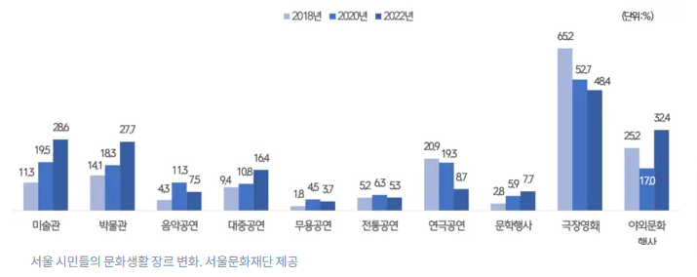
01
선정이유
주제 : 예약 시스템
대상 : ART BODA gallery 웹 사이트
선정 이유
예약시스템이라는 과업이 주어지면서 팀 원
모두 전시회에 관심이 있다는 것을 중점으로 조사.
극장 이용객 수 감소에 비해 전시회를 방문하는 비중이 높아져 이와 관련된 전시회 사이트를
주제로 선정.
02

Slide 4
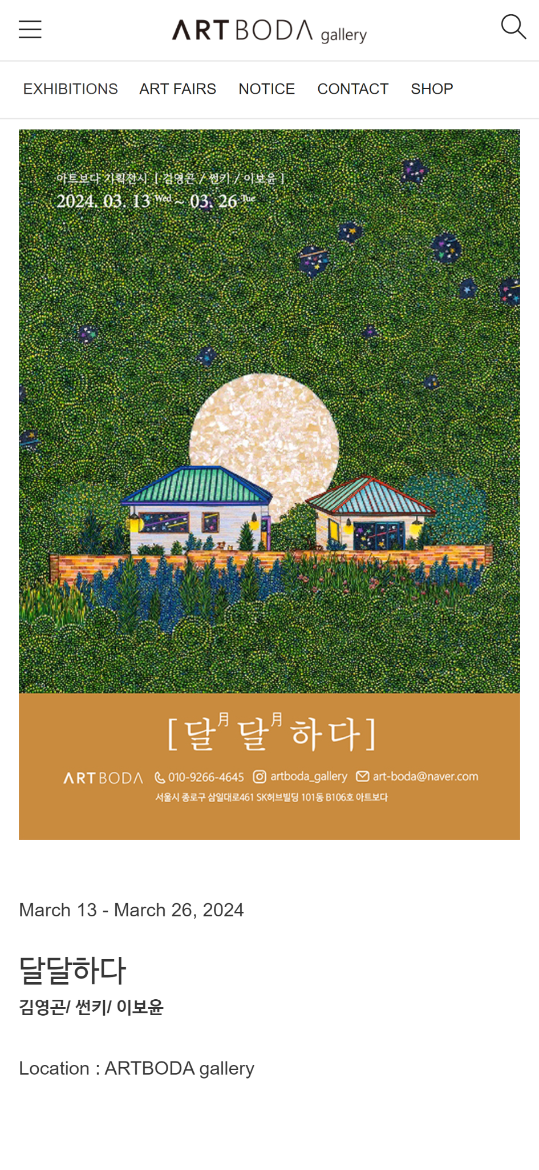
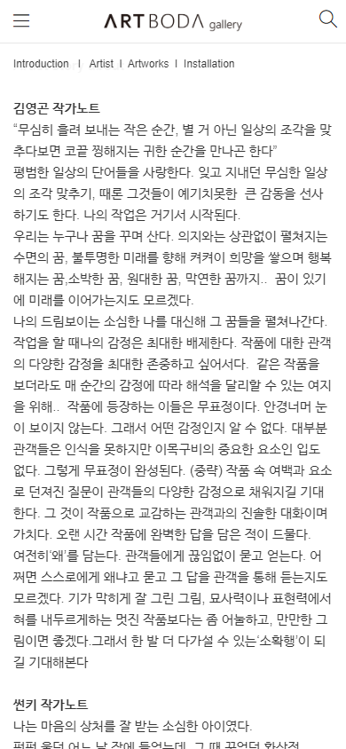
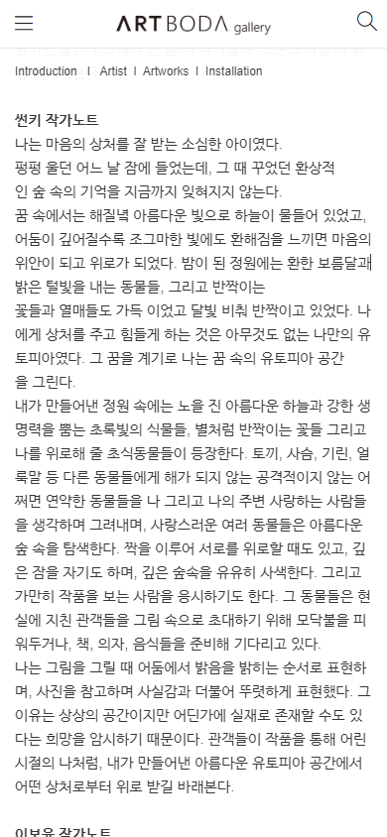
01
리서치1_ 아트보다 갤러리
문제점1
문제점2
사이트 내부에
예약 시스템이 없음
작은 폰트 사용,
가독성이 떨어짐
03

Slide 5
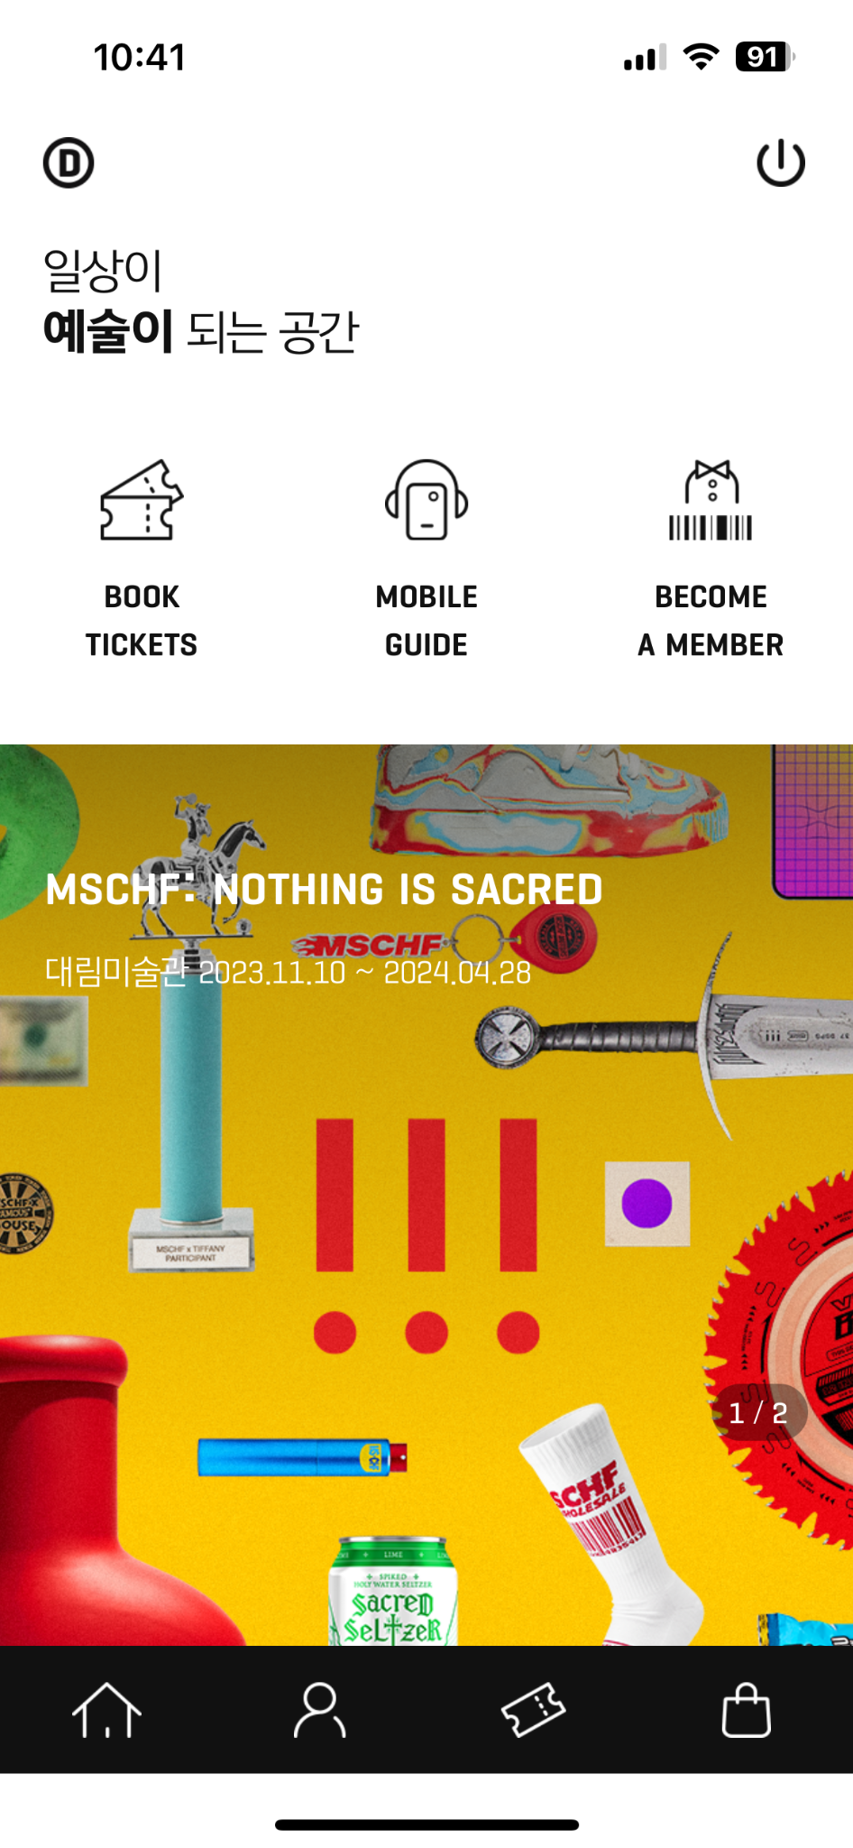
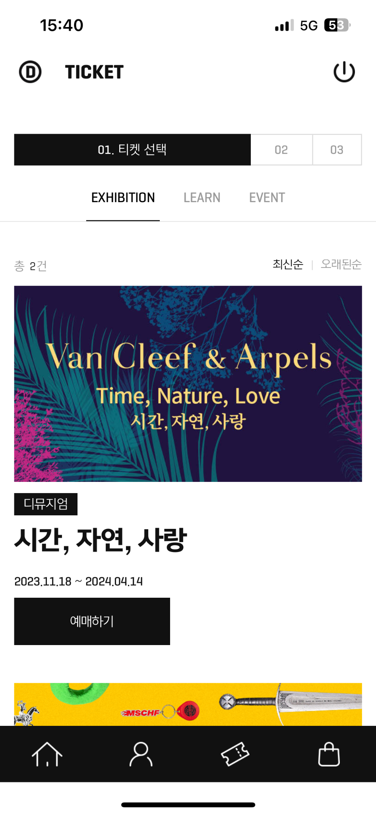
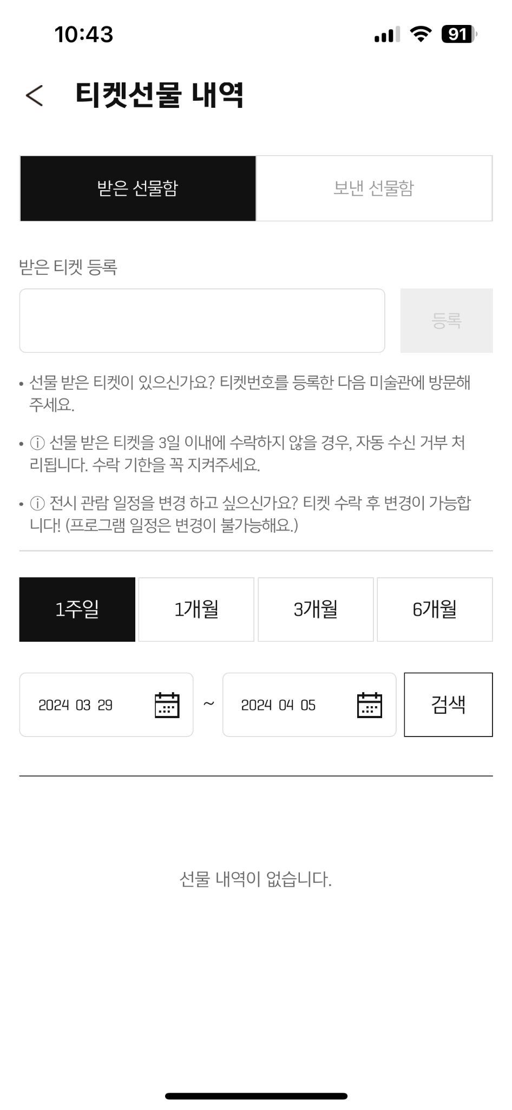
01
리서치2_ 벤치마킹 사이트 및 앱(SWOT)
대림미술관
S
W
O
T
내부에 예약 시스템이 존재하며
한 눈에 들어오는 직관적인 디자인
메인 페이지의 터치 영역이 폰트에
한정되어 있어 불편함
티켓 선물하기 등의 공유 서비스 좋음
한정된 장소로 인한 전시회 종류 부족으로
장기 사용자 만들기 어려움
04
Notes:
swot / 이미지 보다는 텍스트로

Slide 6
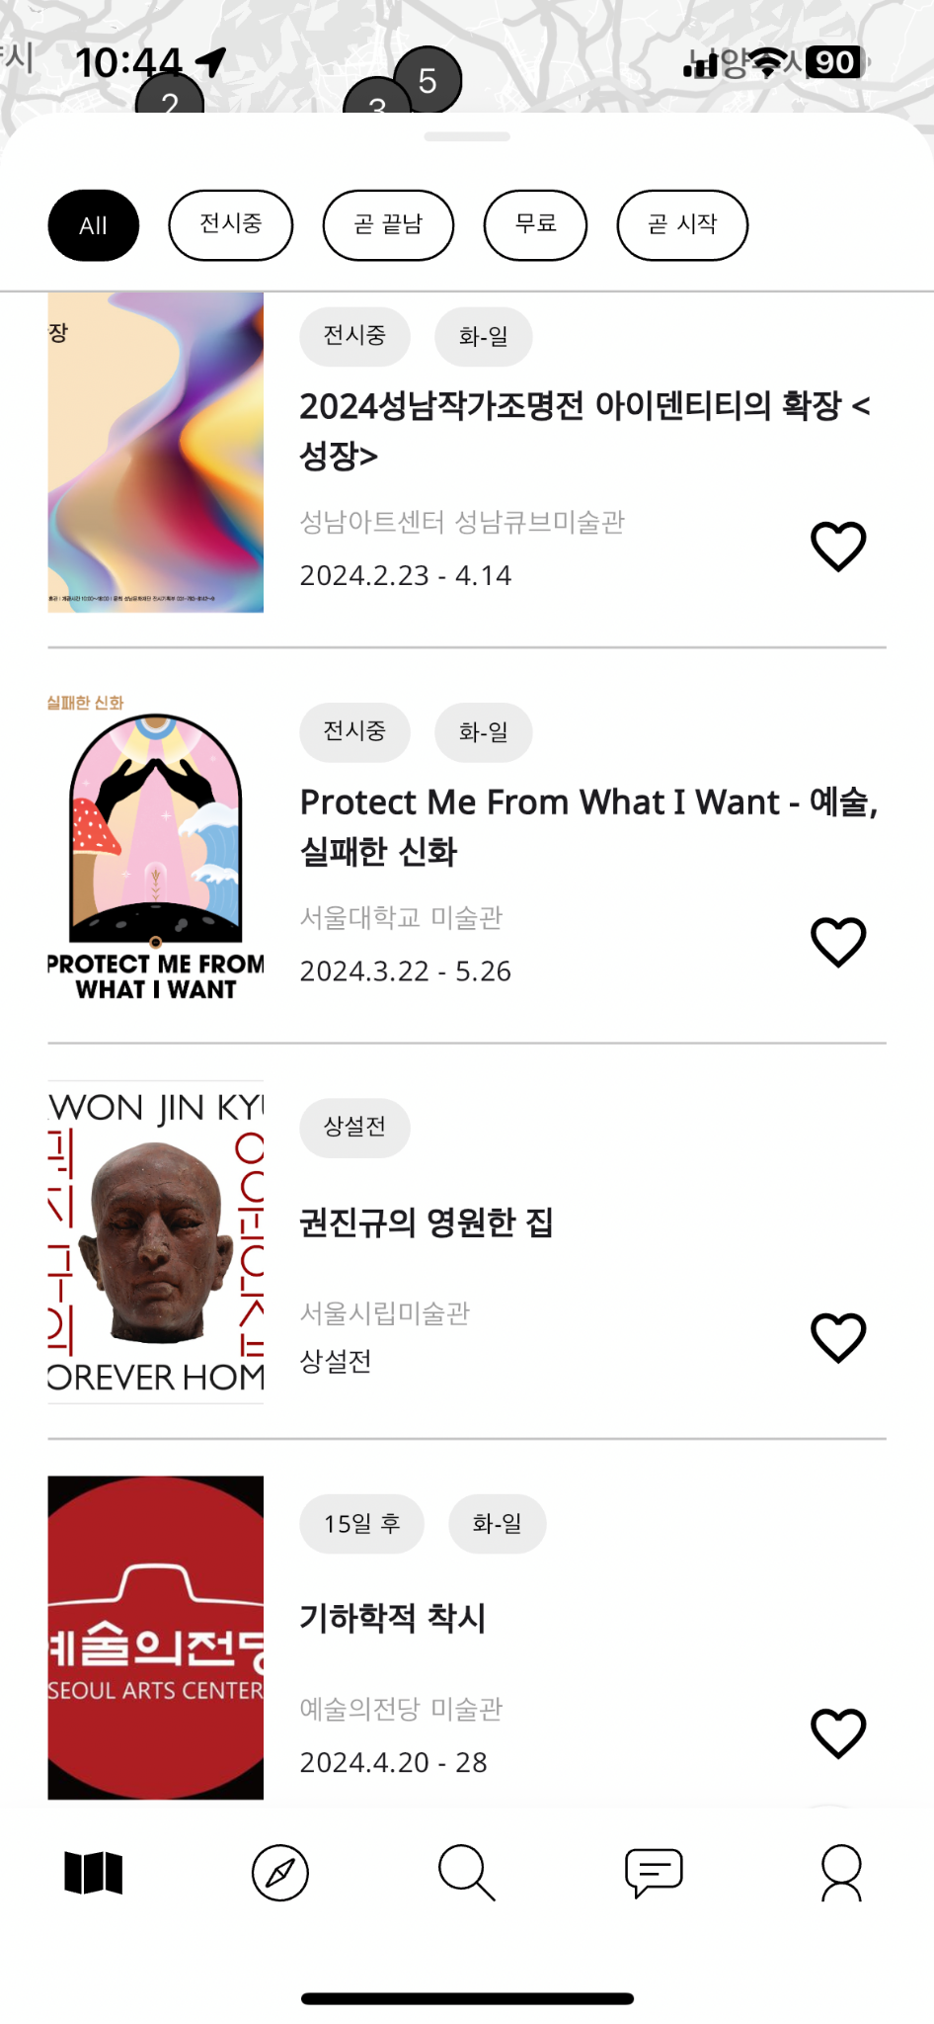
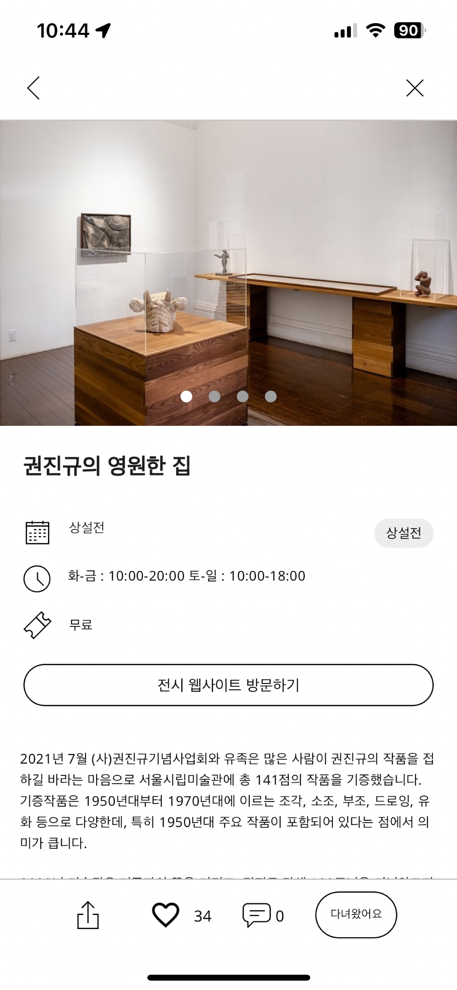
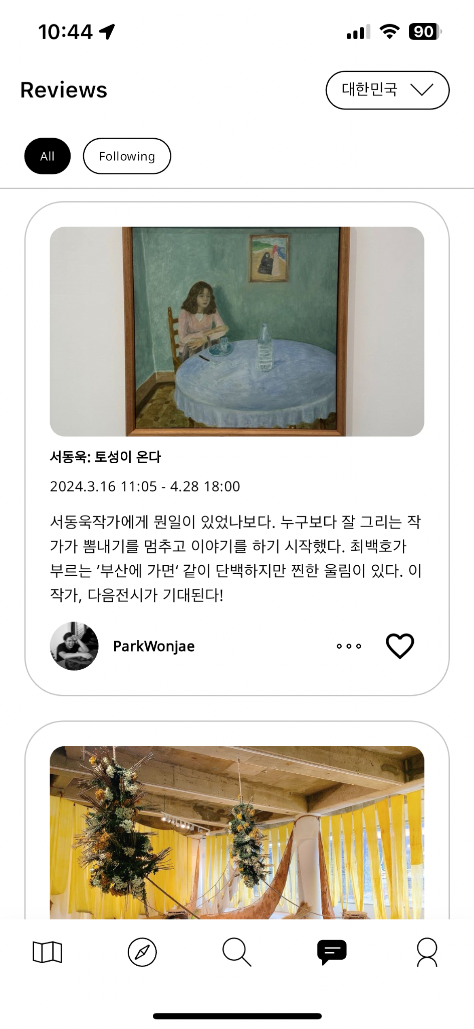
01
리서치2_ 벤치마킹 사이트 및 앱(SWOT)
아트가이드
S
W
O
T
전시에 관련된 전시중, 마감,무료,예정이
카테고리로 표시되어 있음
내부에 예약 시스템이 없고, 외부링크로 연결
다른 사용자들의 리뷰 참조 가능
전시회나 새로운 정보가 지속적으로 생김
05
Notes:
swot / 이미지 보다는 텍스트로

Slide 7
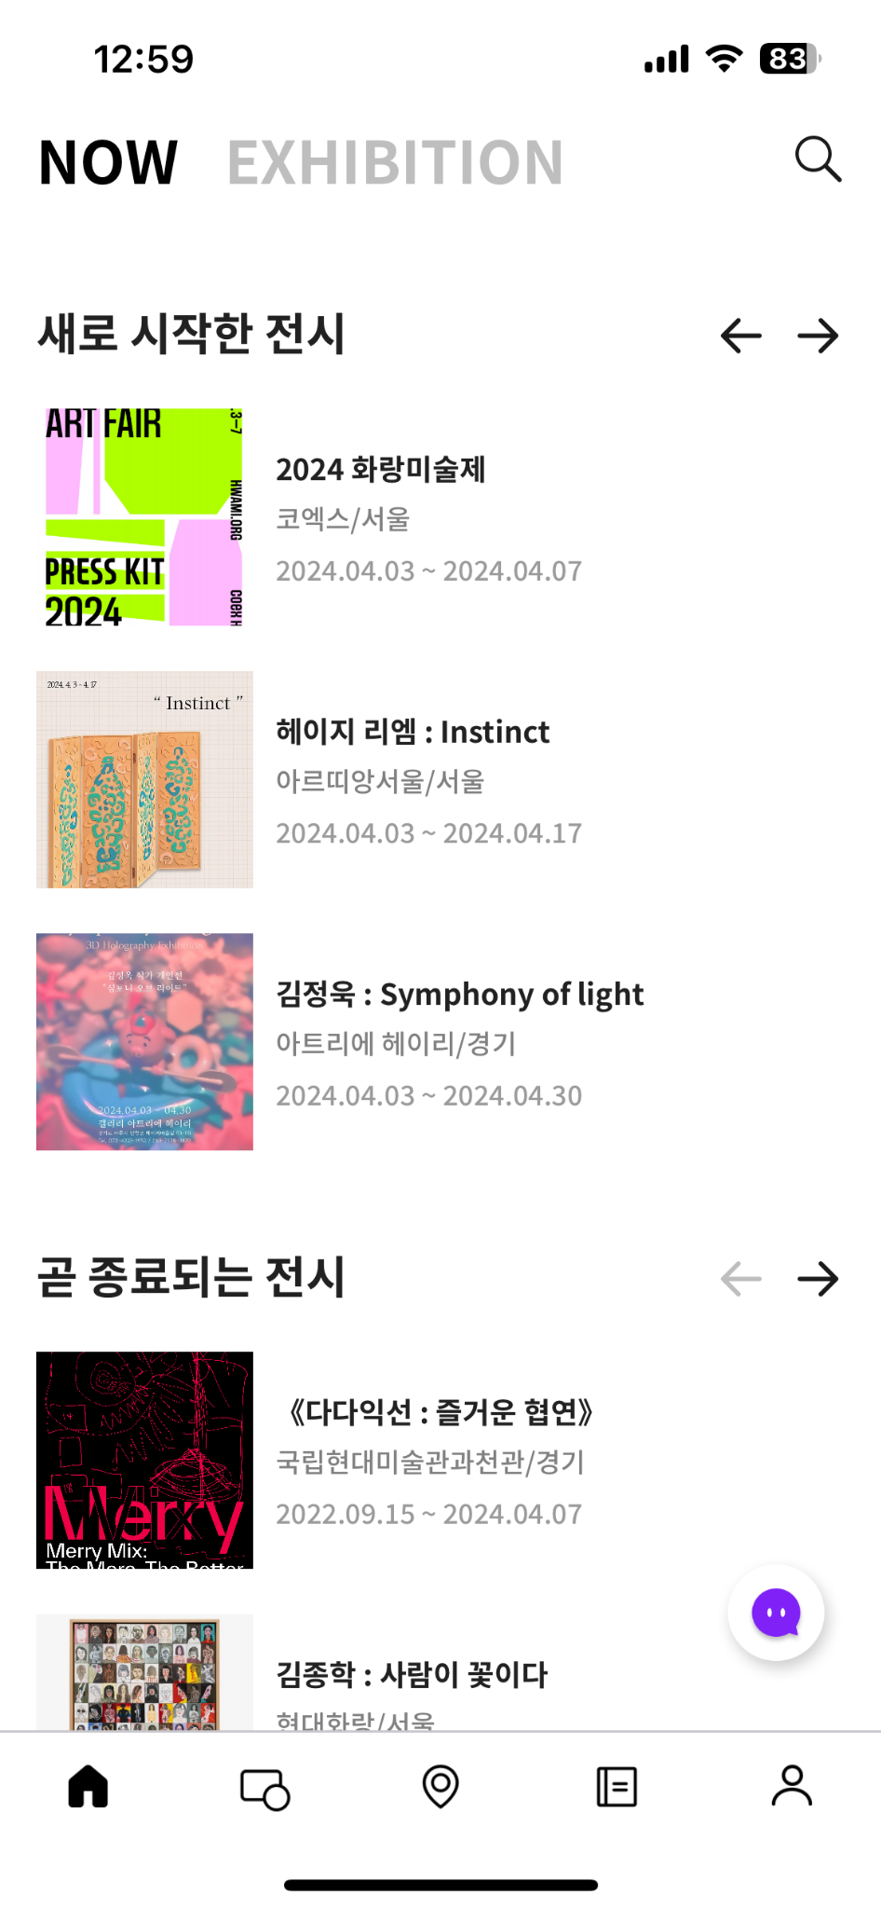
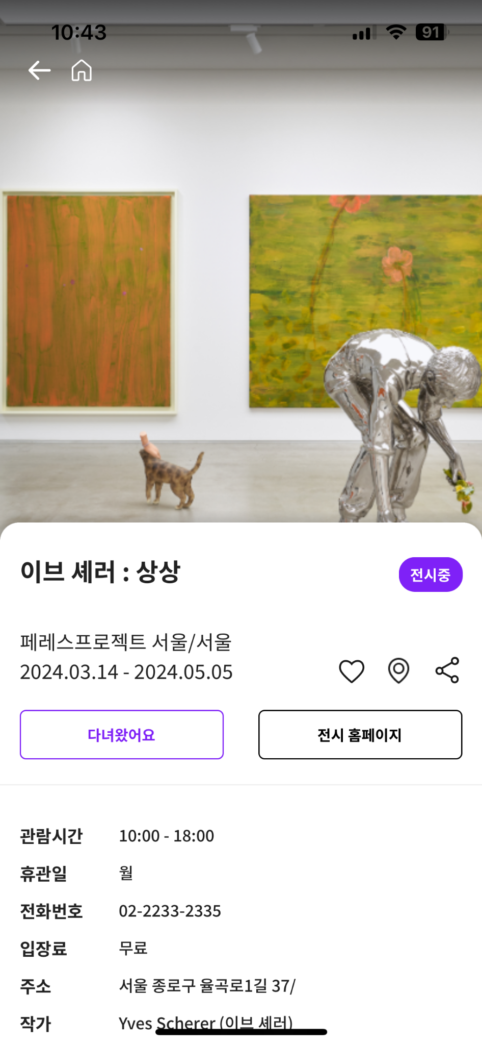
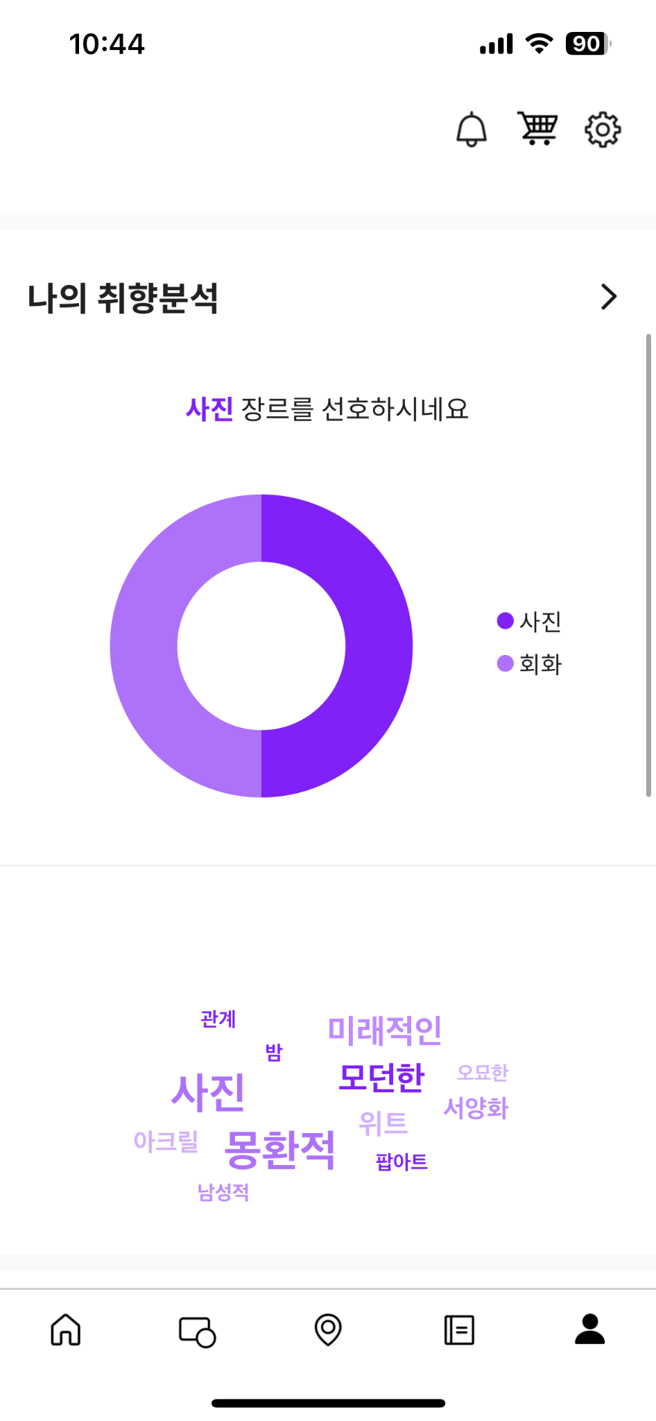
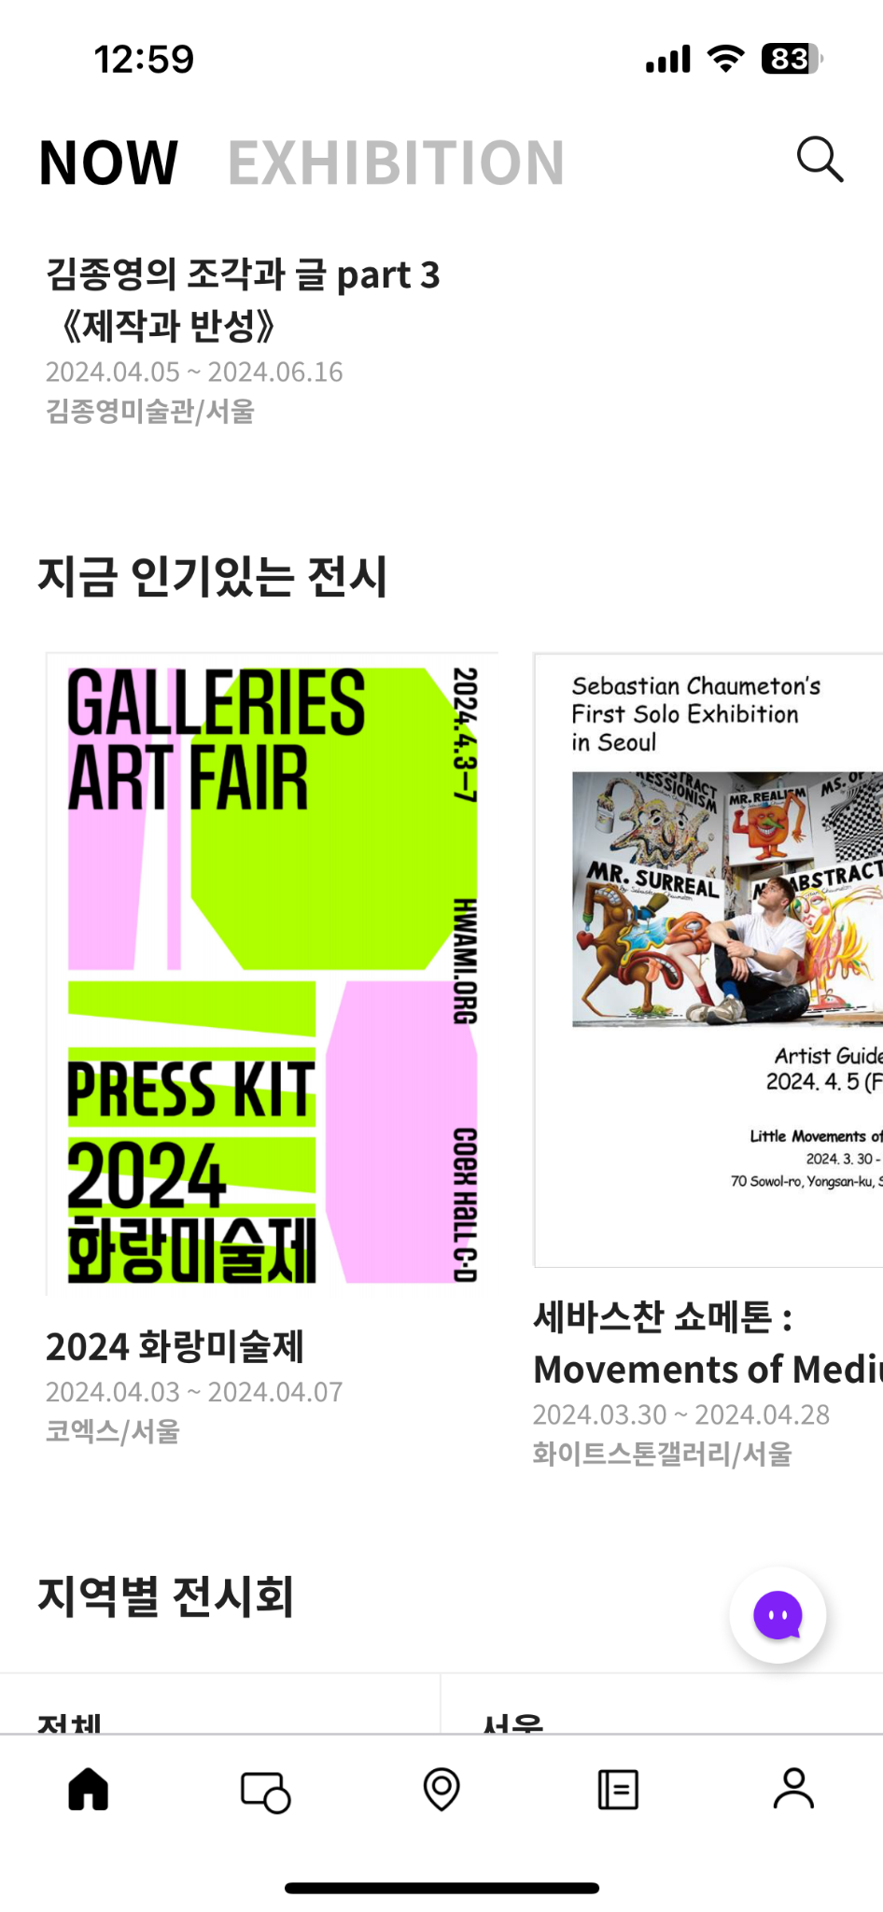
01
리서치2_ 벤치마킹 사이트 및 앱(SWOT)
아트맵
S
W
O
T
레이아웃 구성이 잘 되어 있어서
사용자에게 편리성을 줌
내부에 예약 시스템이 없고, 외부링크로 연결
사용자의 관심과 취향 분석 가능
온라인 예술 플랫폼들과의 경쟁 치열
06
Notes:
swot / 이미지 보다는 텍스트로

Slide 8
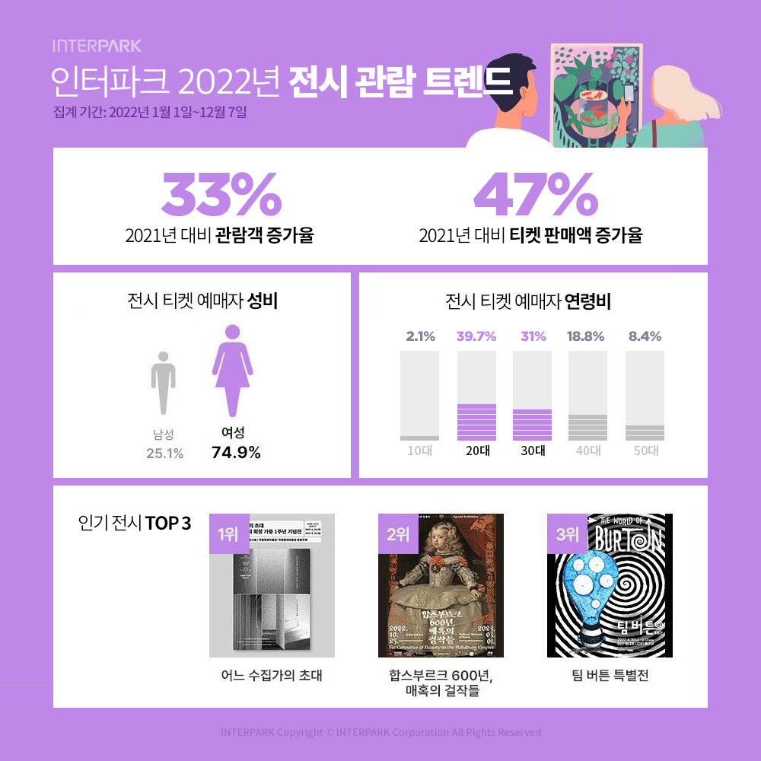
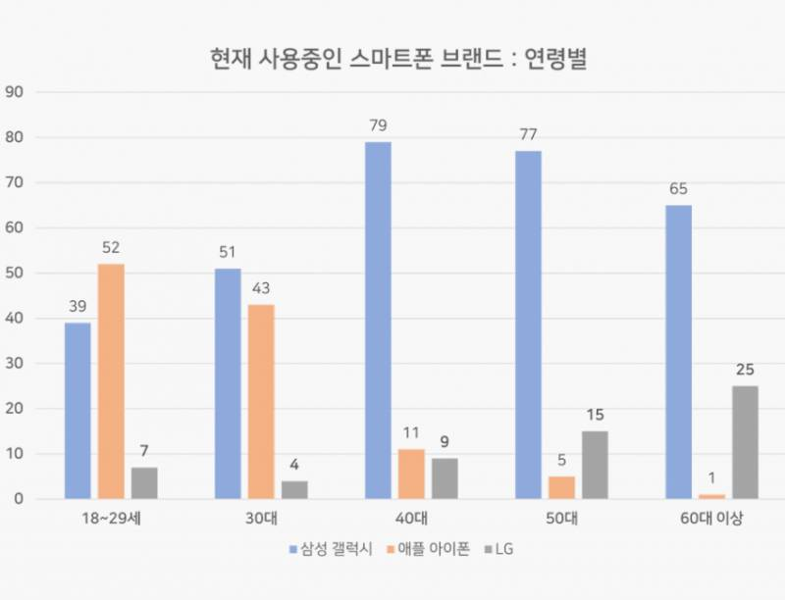
02
타겟층_ 참고자료
07

Slide 9

02
페르소나
Profile
이서아 / 25살 / 여성 / 4인가구
IOS / 아이폰 - 인스타그램, 카카오톡
Behavior
· 트렌드에 민감하고, 인스타 스토리를 자주 올린다. 휴대폰을 많이 사용한다.
전화하는 것을 별로 좋아하지 않는다.
· 인스타그램에 전시회 관련 게시글이 많이 올라와서 친구와 함께 방문을 하고 싶지만,
정보를 잘 몰라서 찾아보려고 하다가 검색을 통해 앱을 접하게 된다.
Pain Points
한 눈에 들어오지 않는 전시회 정보, 복잡한 예약시스템
Needs
간편한 문화 생활 즐기기
최종목표
전시 정보와 예약을 앱 안에서 간단히 해결
08

Slide 10
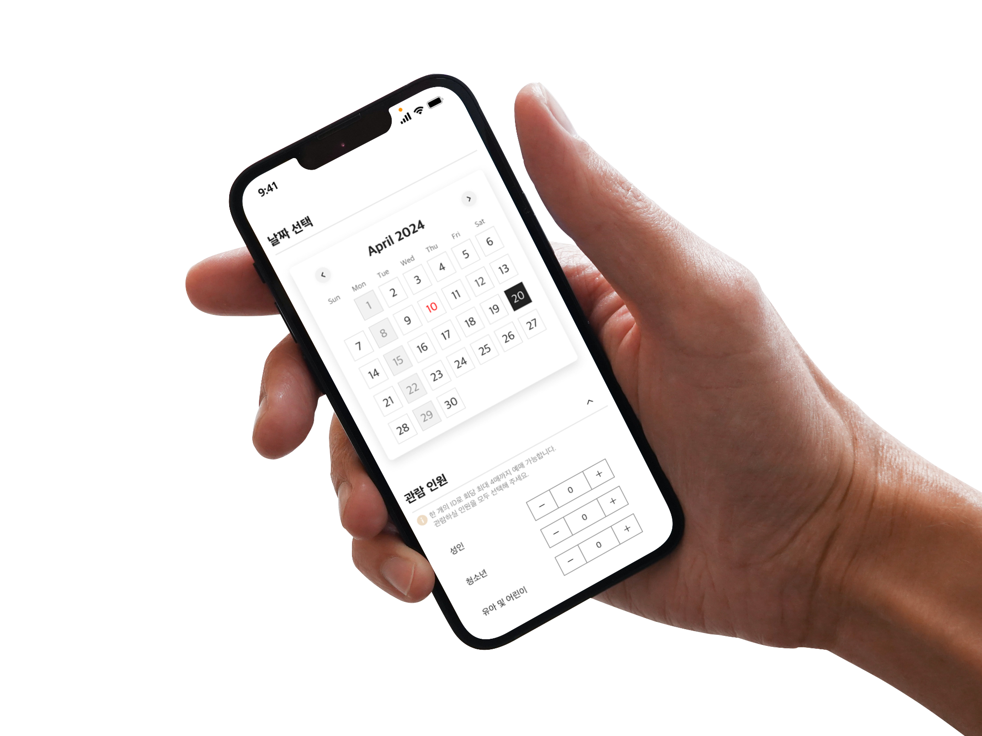
03
UX VISION
간편한 전시 예약 시스템

Slide 11
AS IS(문제점)
TO BE(개선 방향)
전시회 정보를 이미지와 간결한 설명으로 구성된
레이아웃을 이용해 가독성을 높인다.
전시회에 대한 글이 너무 많아서 읽기 힘들어요.
각 전시회마다
전시중 / 전시마감 / 전시 예정 버튼을 추가한다.
전시회의 일정을 모르겠어요.
전시회 예매를 어디서 해야하는지 모르겠어요.
앱 내에서 한 번에 해결 가능한 예약 시스템을 도입한다.
10
Notes:
프로토 타입에서 문제점/개선 방향에 관련된 이미지만 캡쳐하여 전, 후를 보여줘서 다시 한 번 상기

Slide 12
04
사용자 시나리오 및 정보 구조도
실행 전
실행 중
실행 후
대학 생활과 카페 아르바이트를 병행 중인 서아(25세)는 부족한 시간 안에 정보 수집과 예약이 어려워 곤욕을 치르고 있다.
간편한 예약과 정보 확인을 위해
‘아트보다 갤러리’ 앱을 설치한다.
앱 하나로 간편한 예약과 다양한
전시회 정보를 한 눈에 볼 수 있어
여러 전시회를 한 눈에 확인하고 원하는 전시회의 예약을 간편하게 할 수 있게 되었습니다.
즐거운 문화 생활을 할 수 있게 되었다.
친구와 갤러리 방문을 위해 정보를
찾아보던 중 정보 확인과 예약을
한 번에 할 수 있는 앱을 알아본다.
11

Slide 13
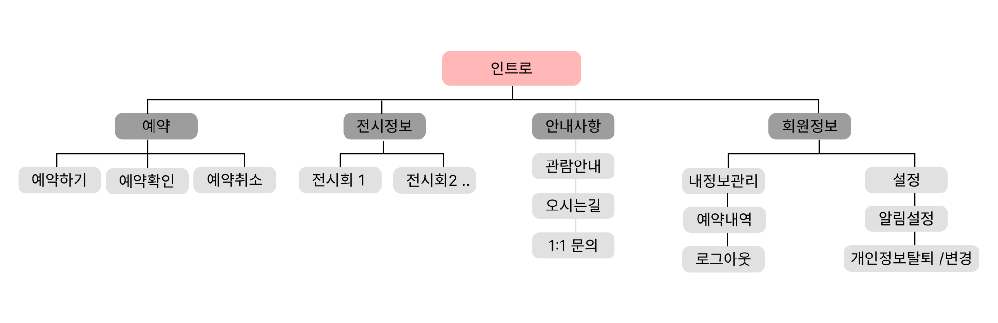
04
사용자 시나리오 및 정보 구조도(메뉴트리)
12

Slide 14
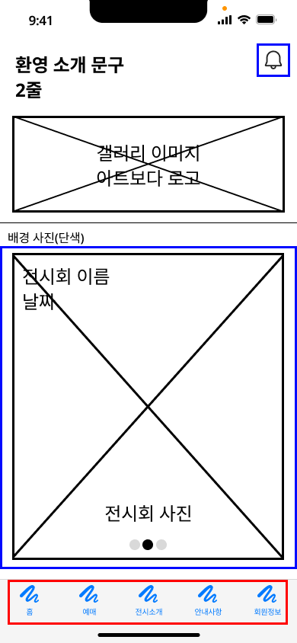
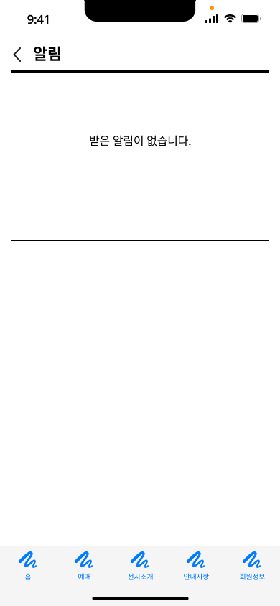
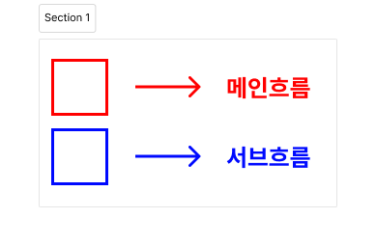
05
Wireframe & Workflow
홈 화면의 탭 바 아이콘 클릭 시 해당 페이지로 이동
홈 화면의 알림 아이콘 클릭 시 알림 페이지로 이동
13

Slide 15
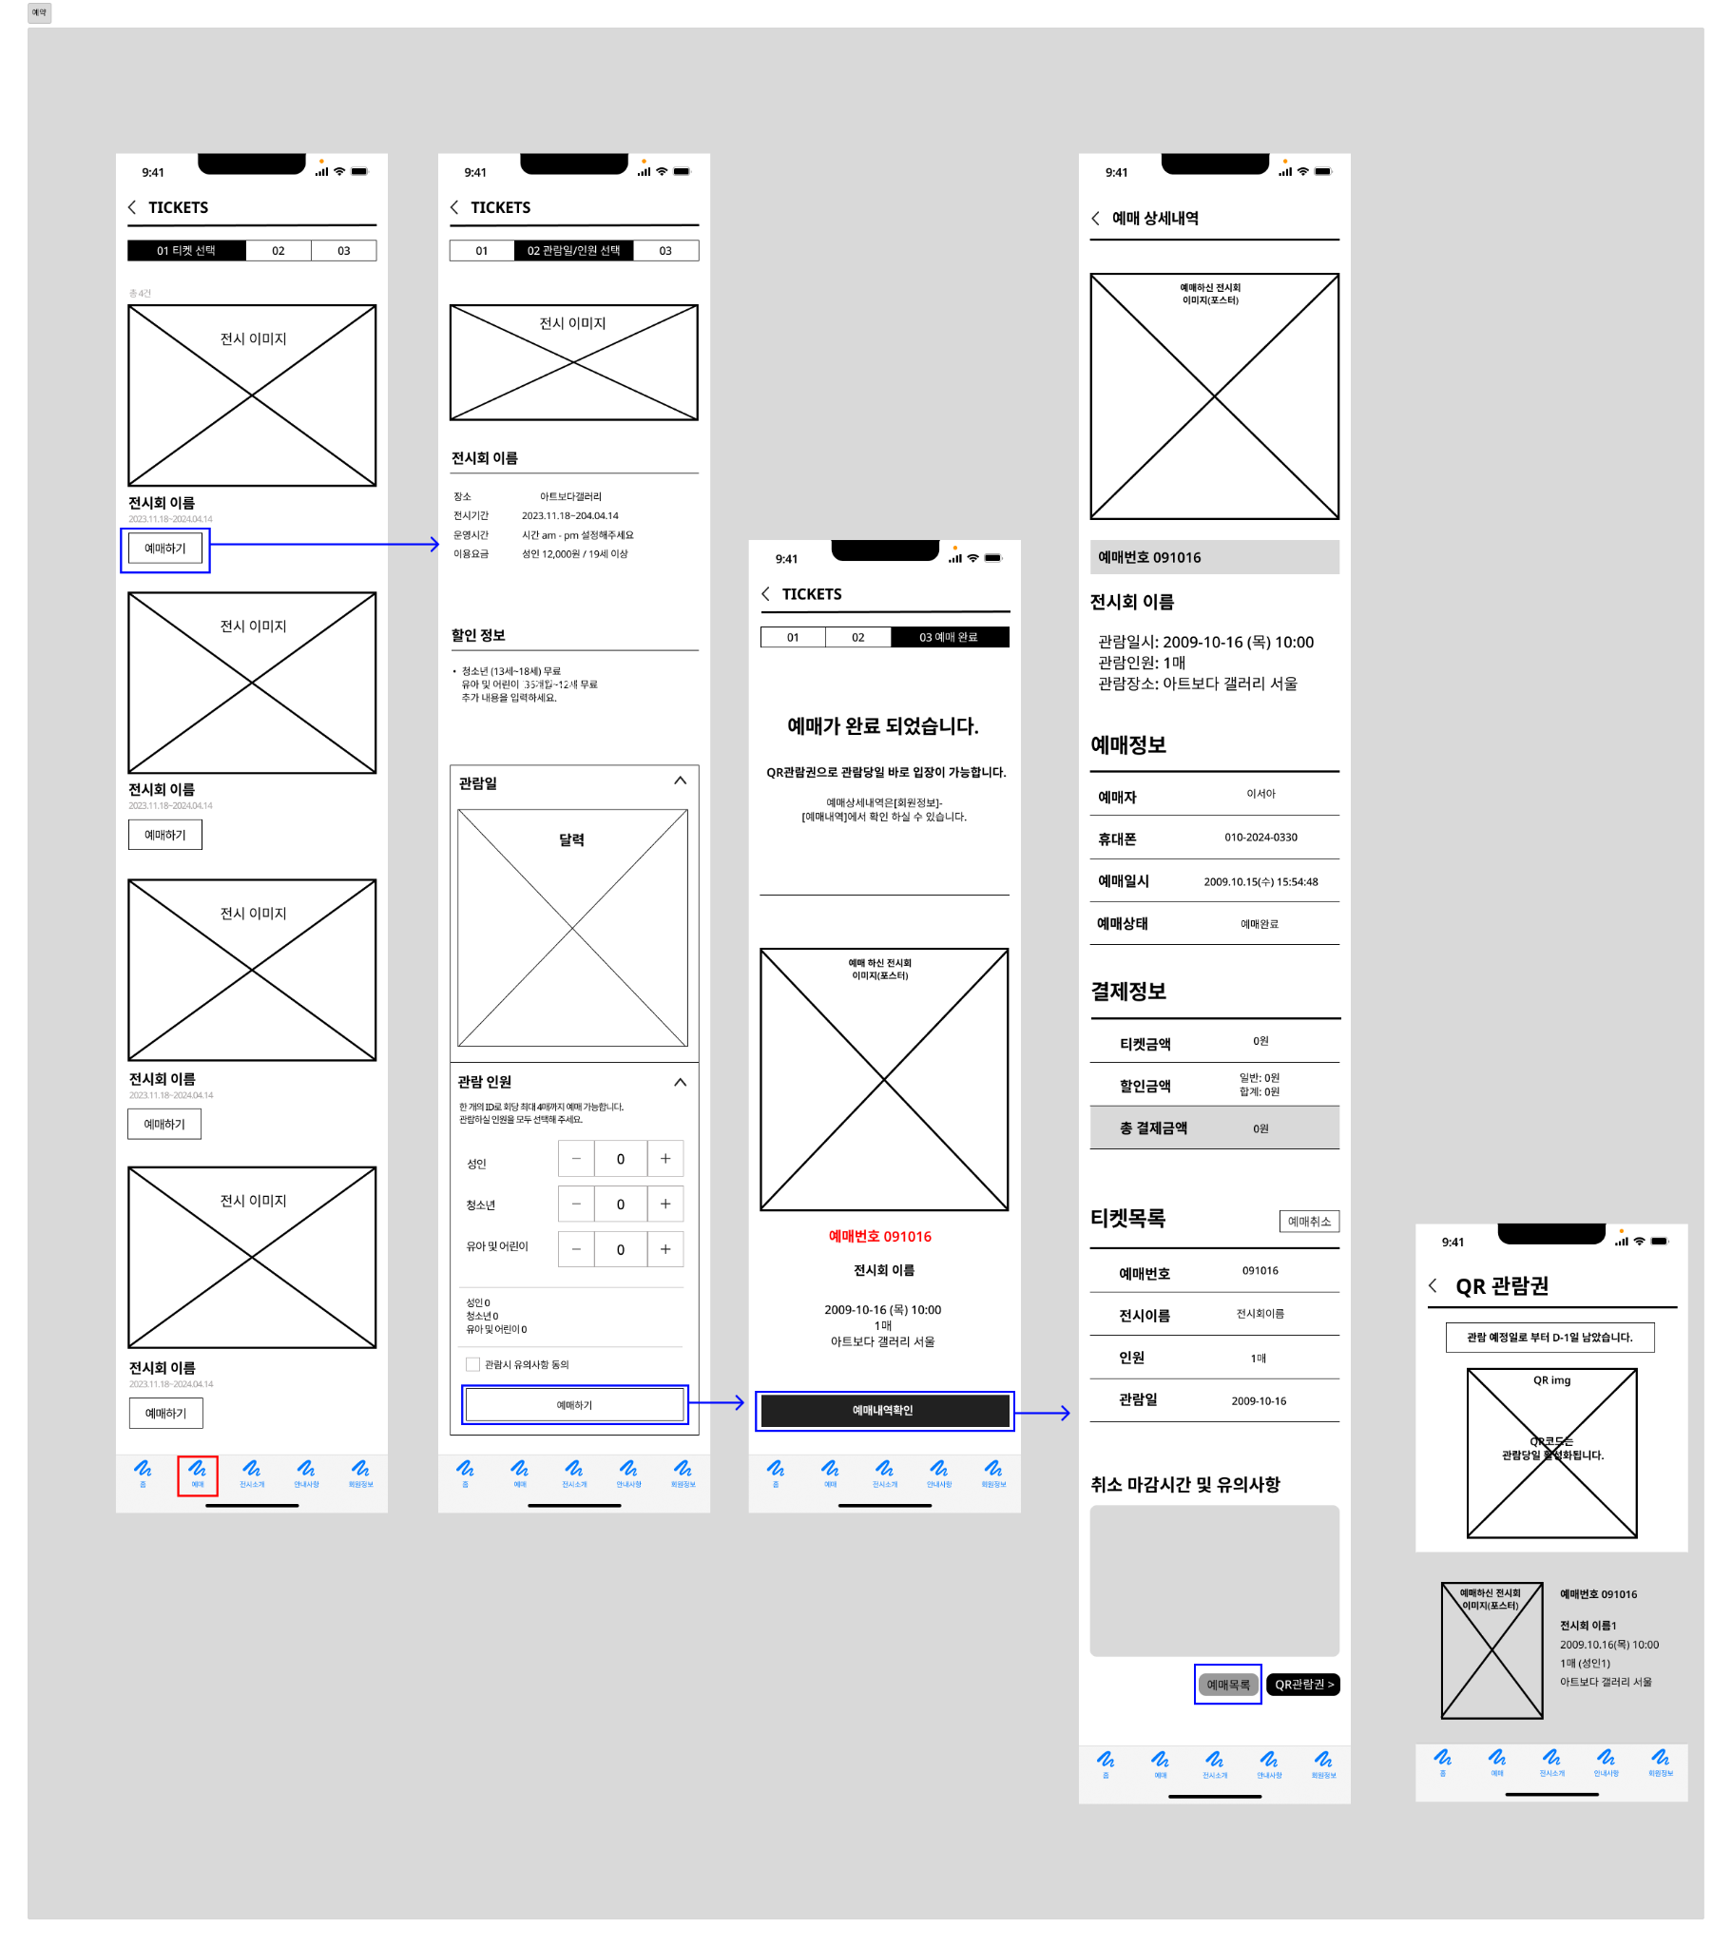
예약하기
14

Slide 16
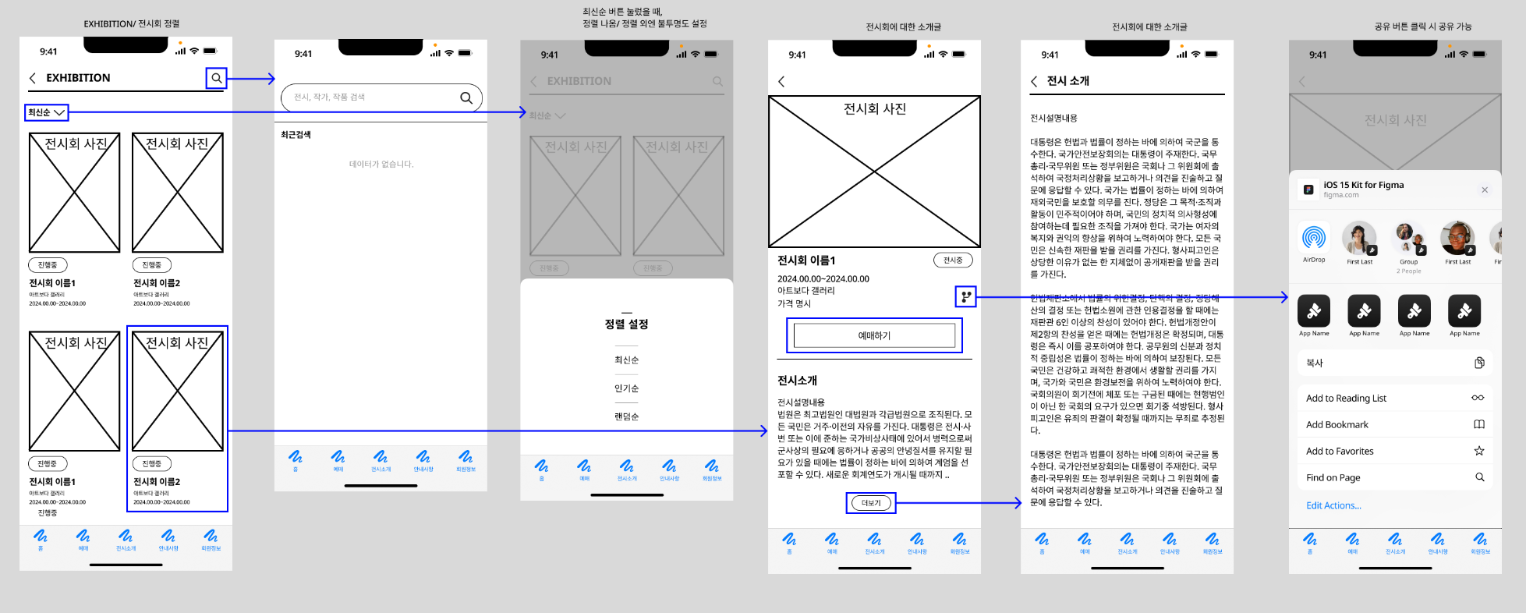
ㅍ
전시 소개
15

Slide 17
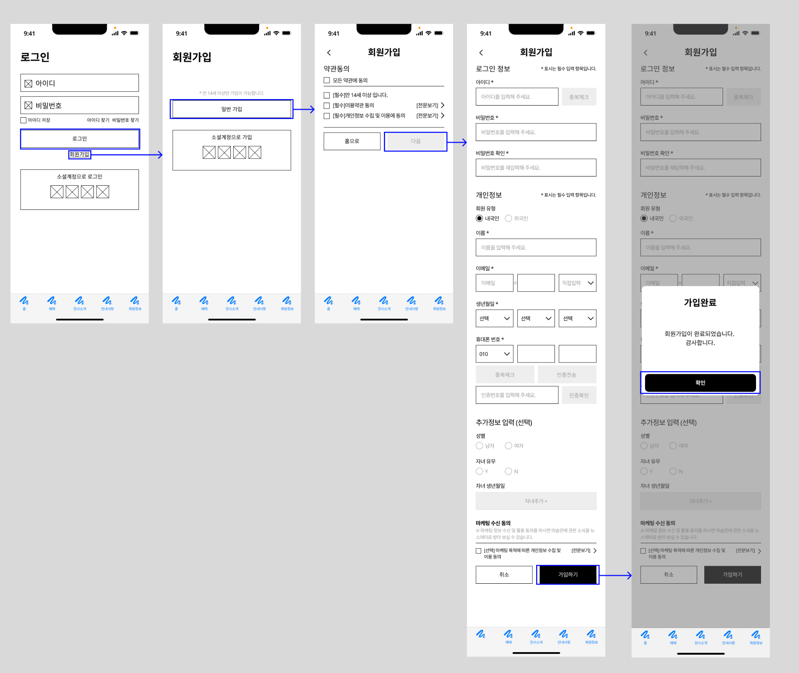
ㅍ
회원 정보
확인을 클릭하면 로그인 페이지로 이동
16

Slide 18
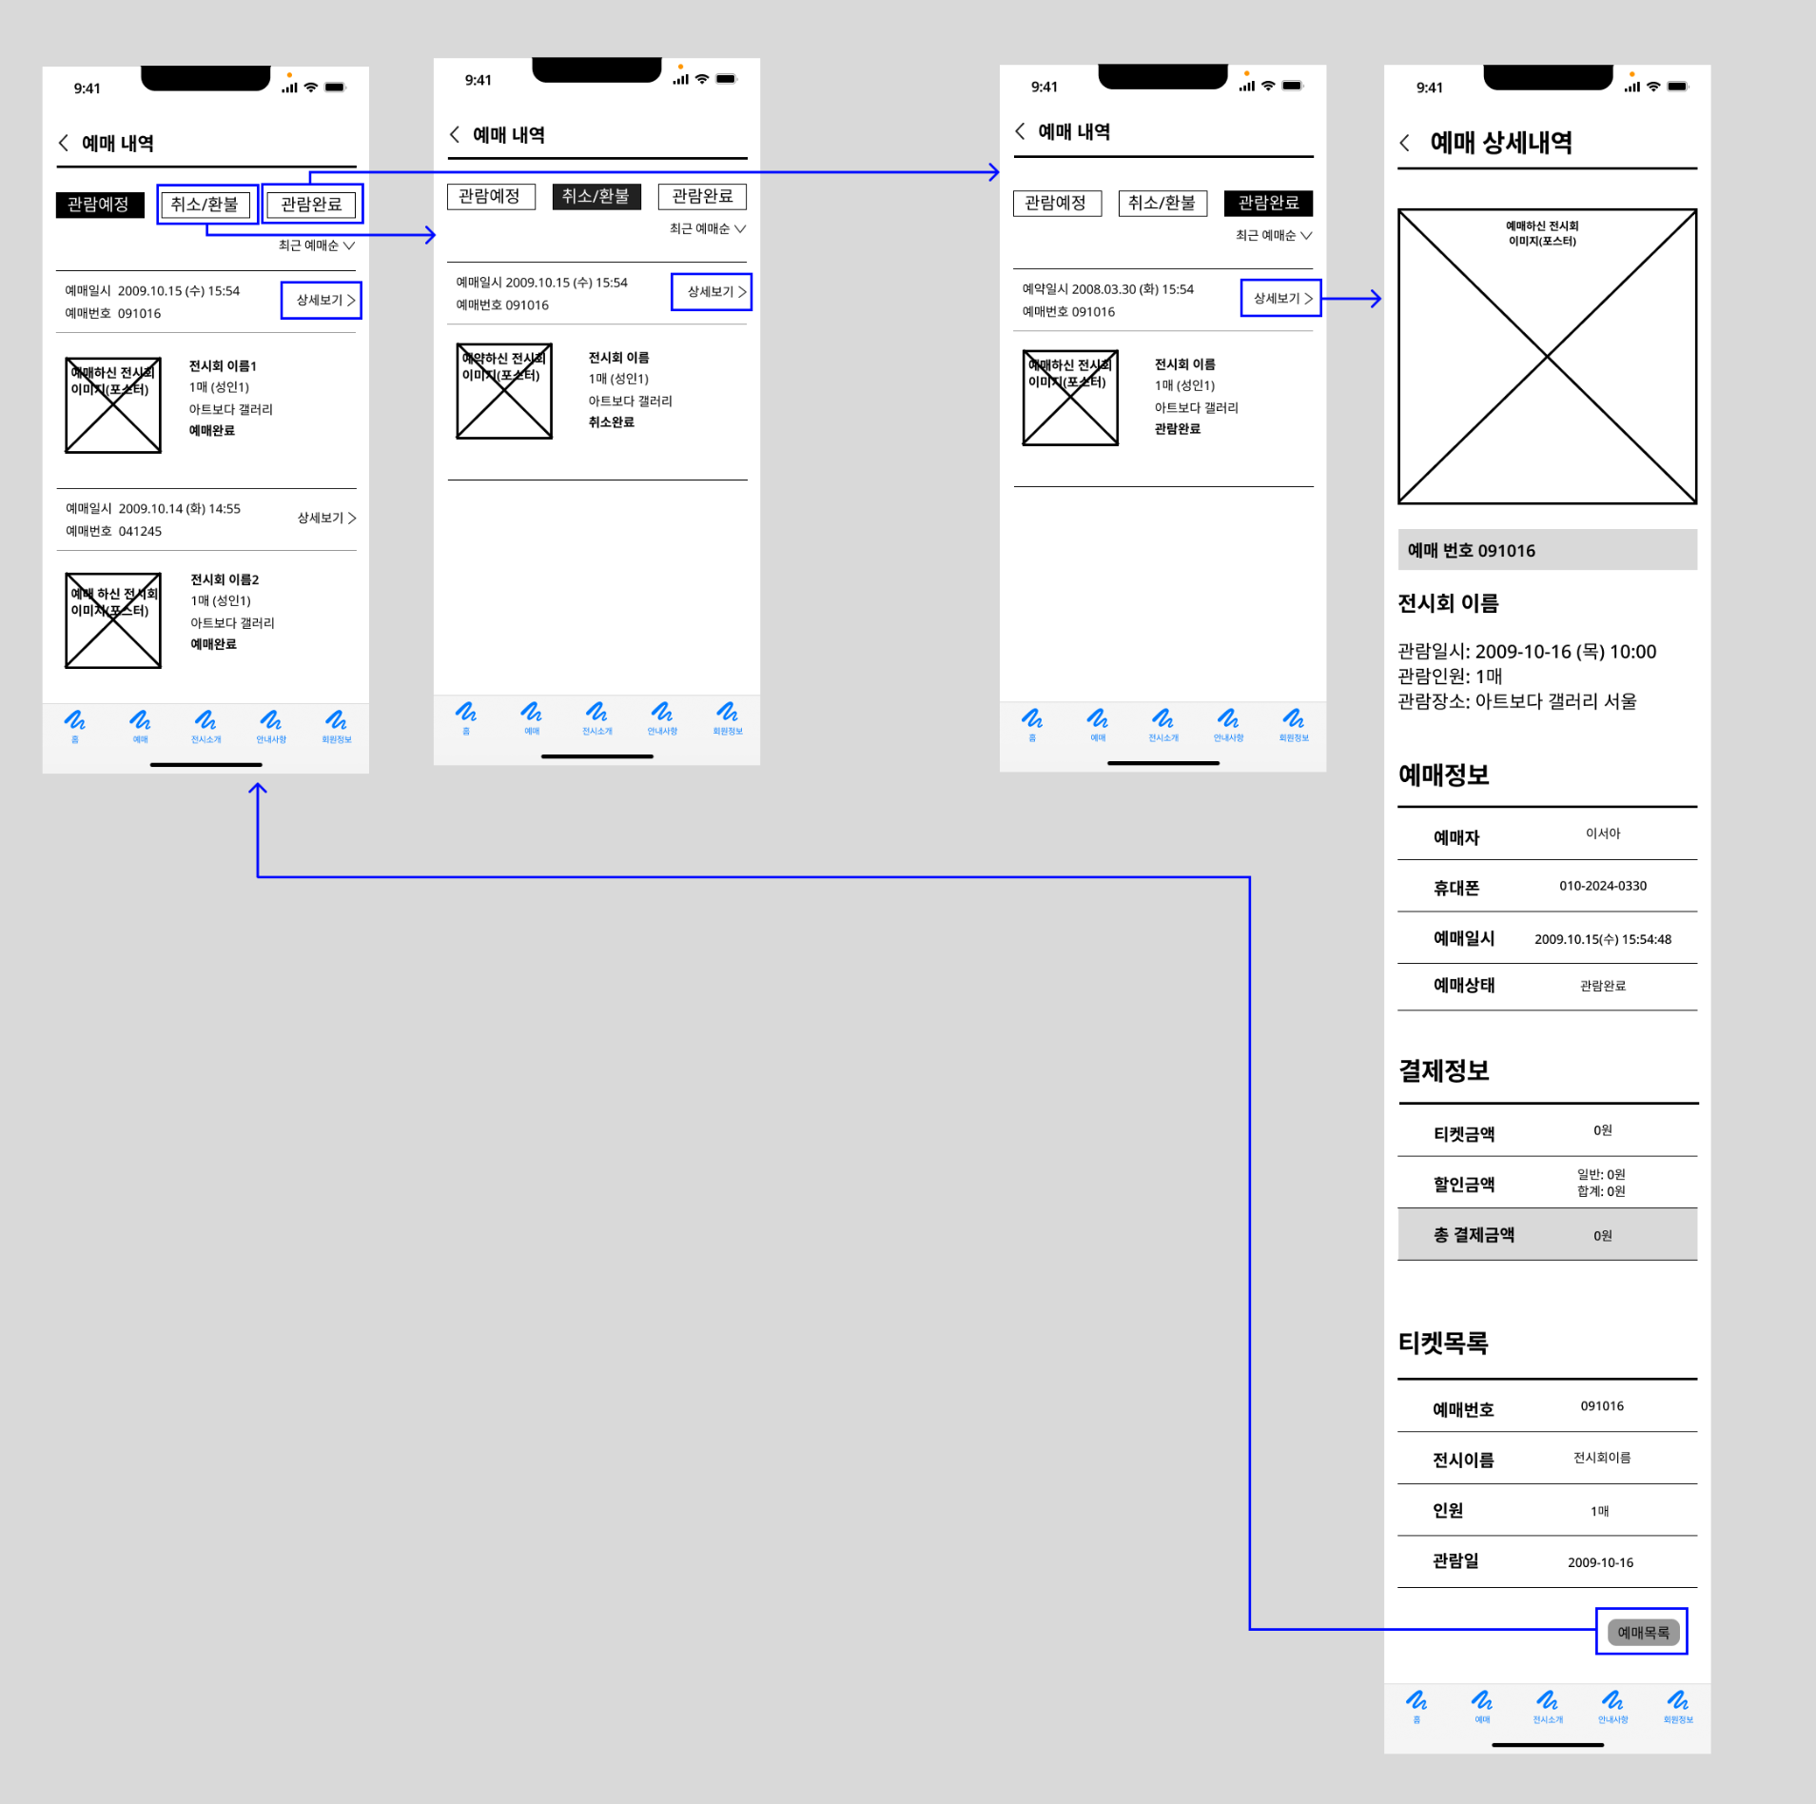
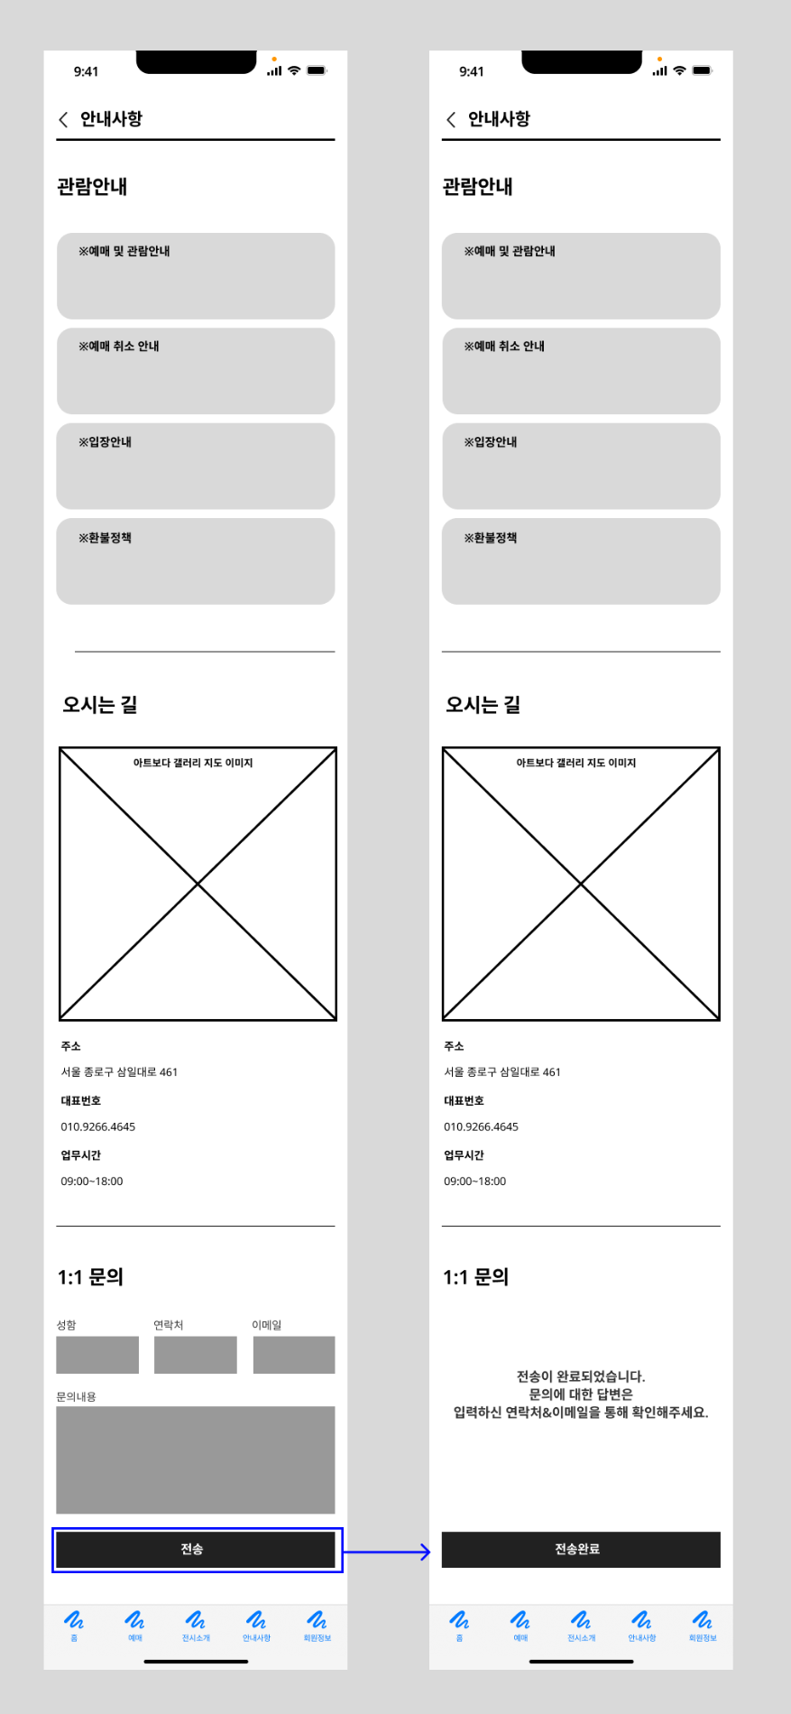
ㅍ
상세보기를 클릭하면
취소 상세 내역으로 이동
상세보기를 클릭하면
관람완료 상세 내역으로 이동
예매 상세내역/안내사항
17

Slide 19
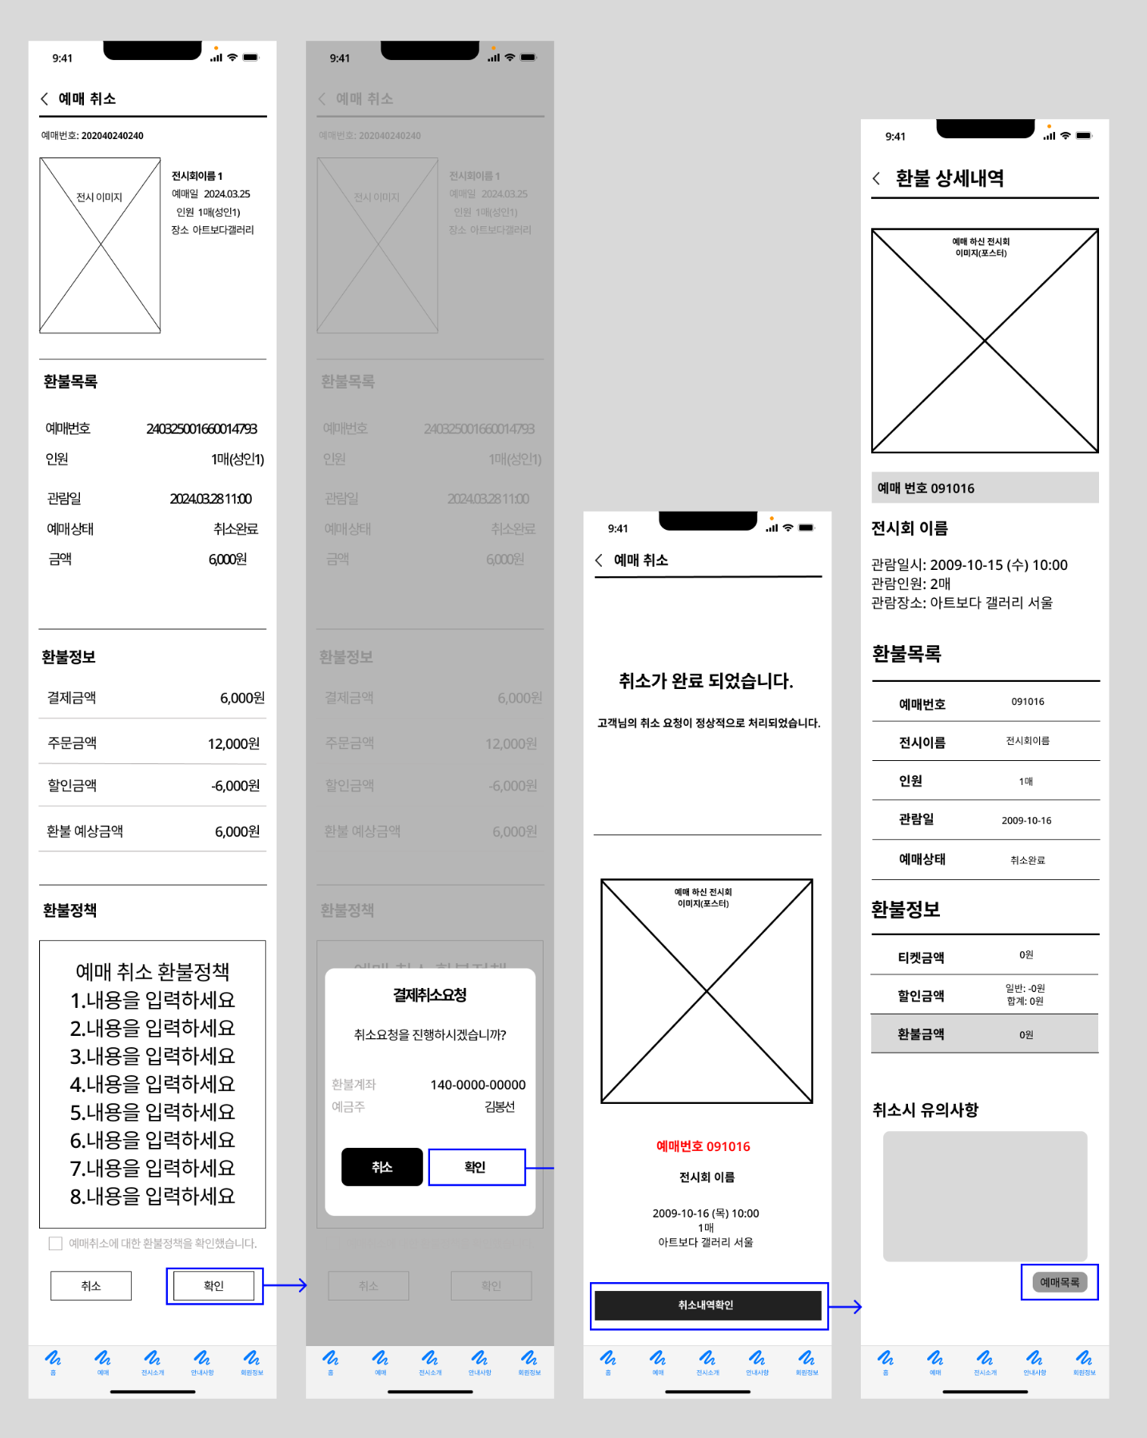
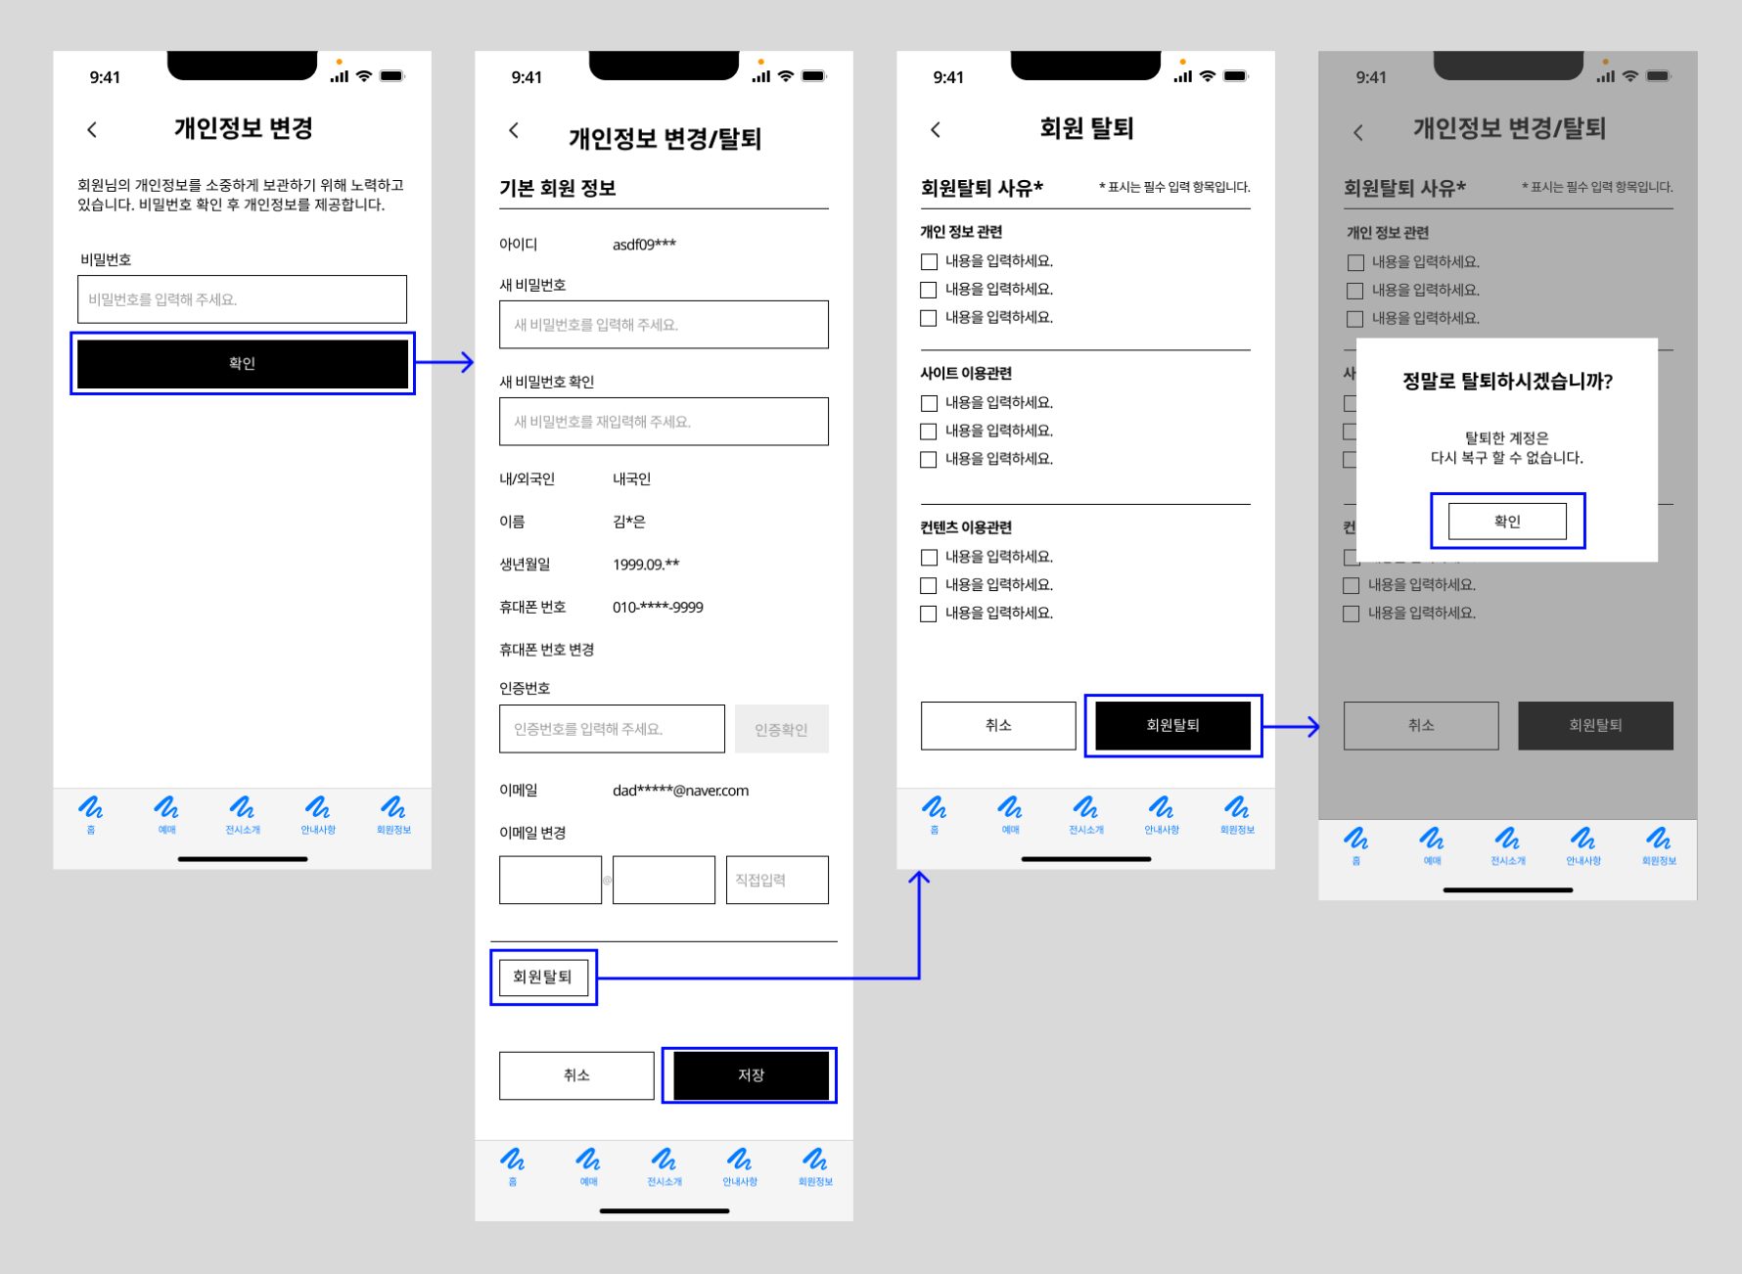
회원 탈퇴
예매 취소
클릭하면 예매 목록으로이동

Slide 20
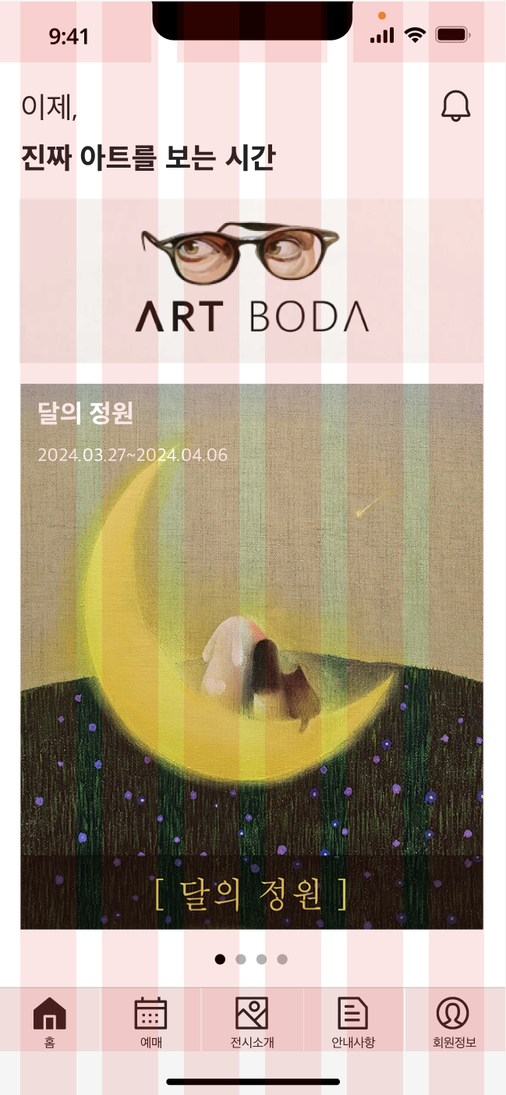
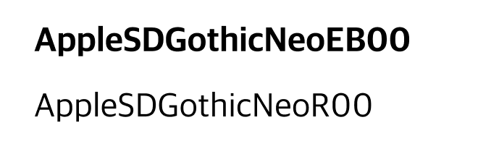
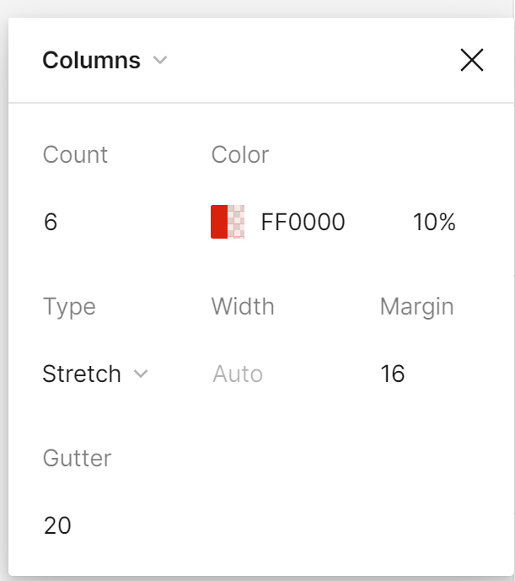
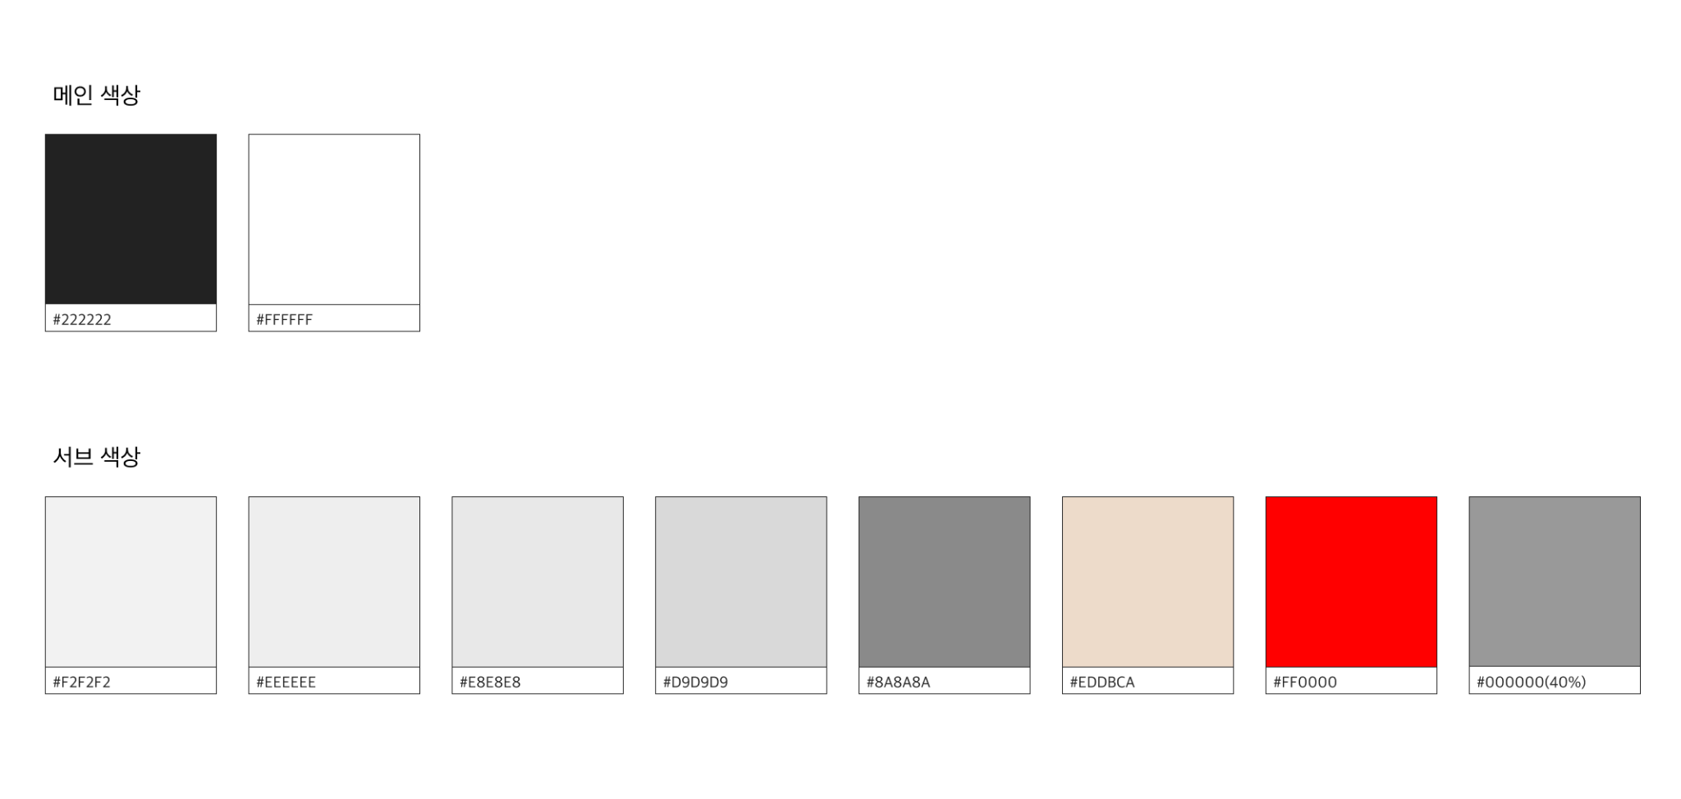
06
UI Design style guide
Typography
디자인 주제
깔끔, 모던, 간편함
Color System
19

Slide 21
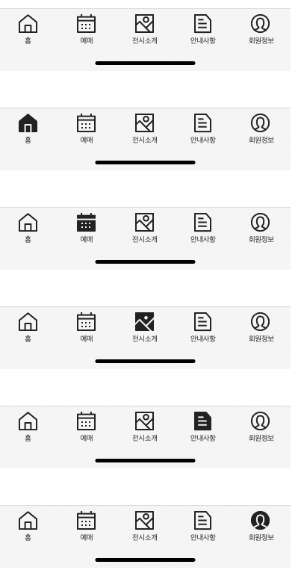
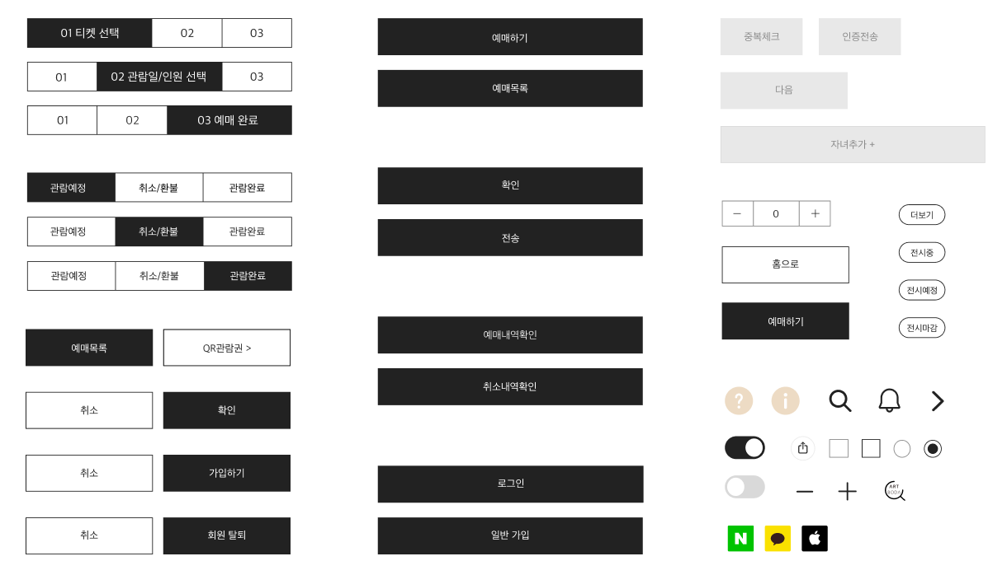
06
UI Design style guide
블랙 컬러 : 긍정의 의미
20

Slide 22
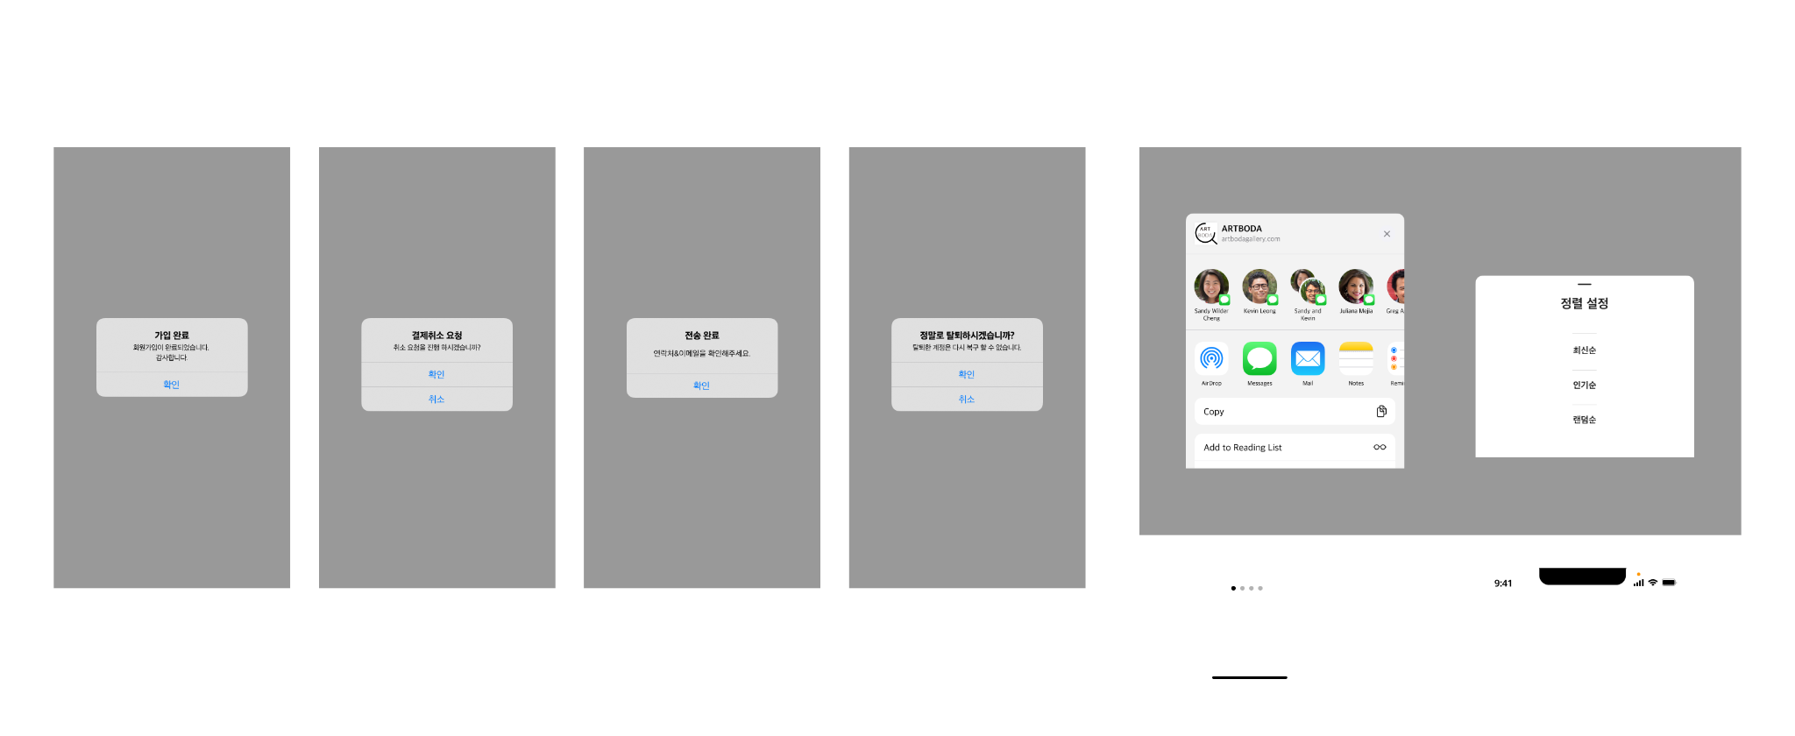
06
UI Design style guide
21

Slide 23
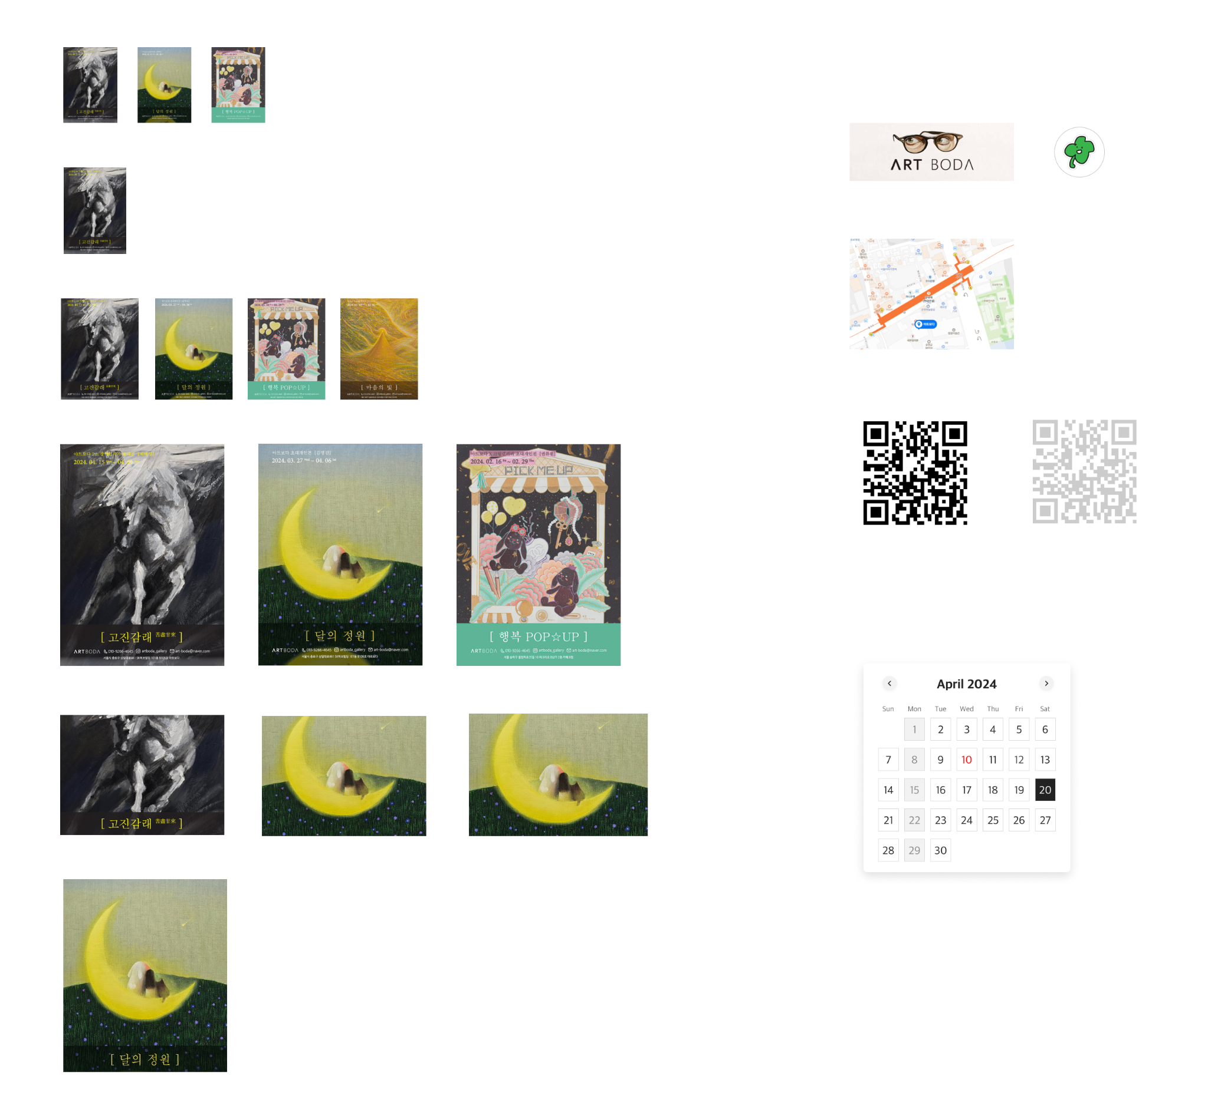
06
UI Design style guide
22

Slide 24
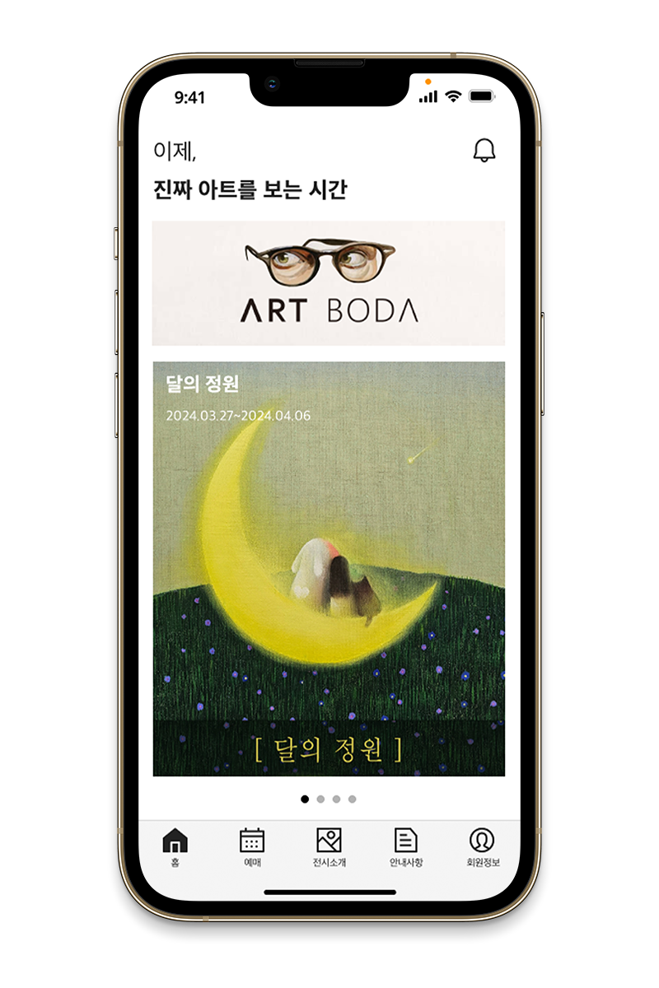
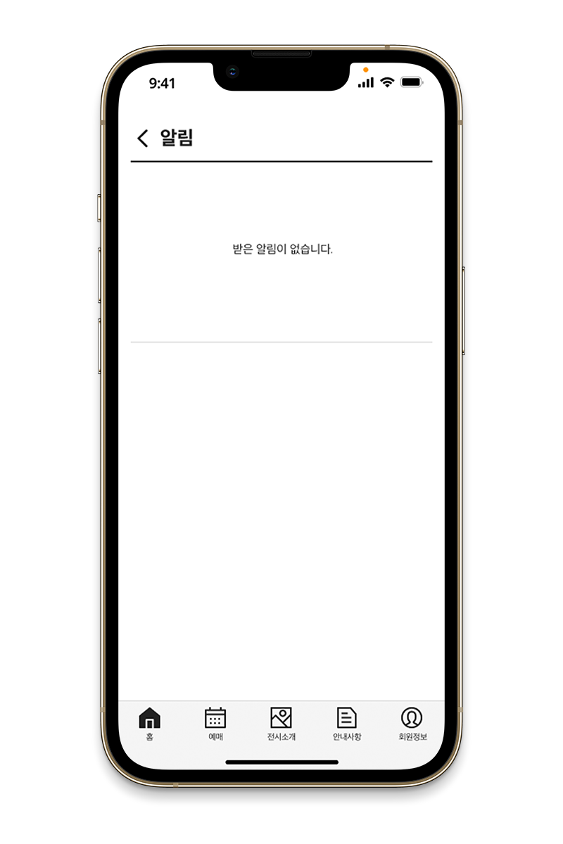
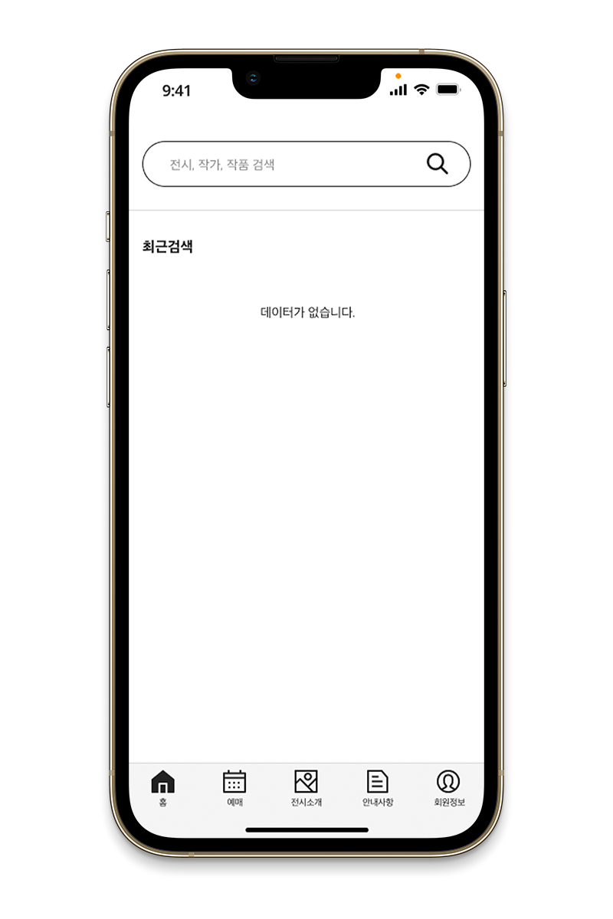
06
Prototype1_ Home
로고+직접 제작한 이미지를 사용, 아트보다 갤러리의 특성을 표현.
전시중인 전시회 사진을 슬라이드 형식을 적용, 이미지를 크게 볼 수 있게 함.
홈화면
알림창
23
검색창

Slide 25
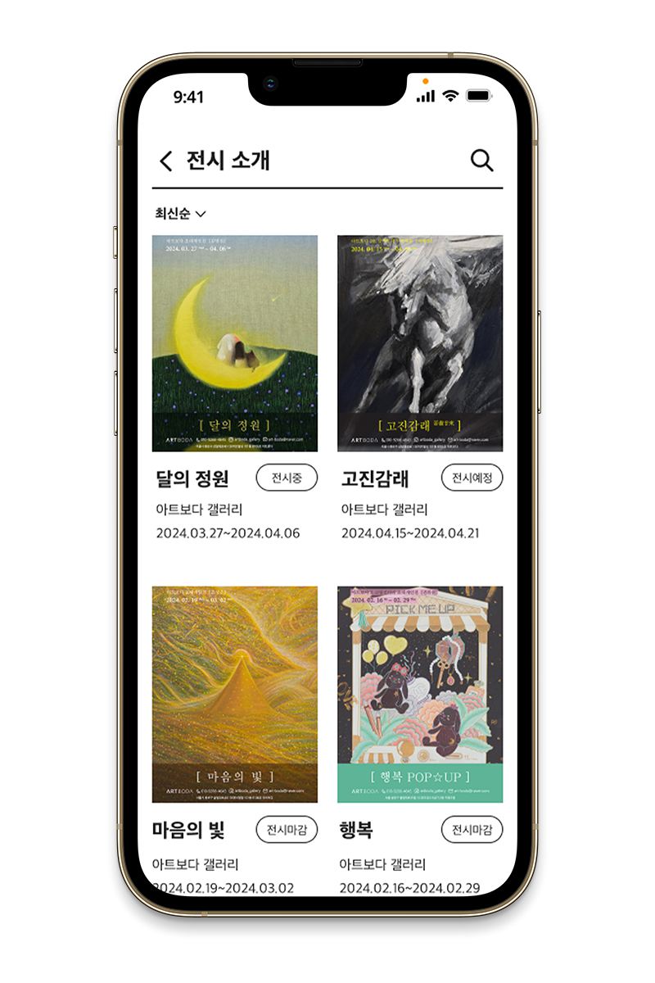
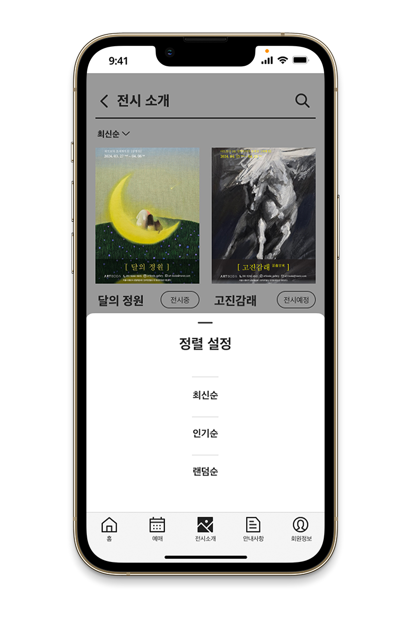
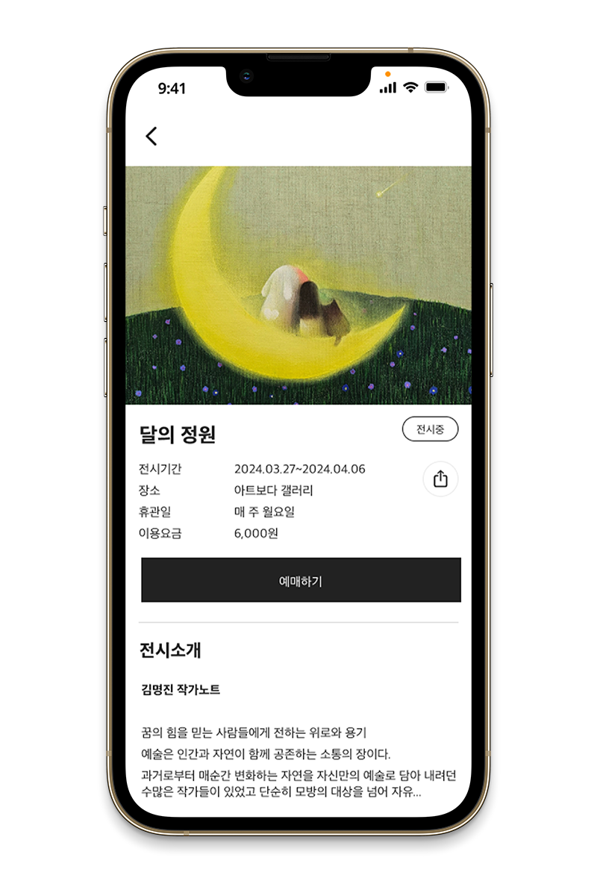
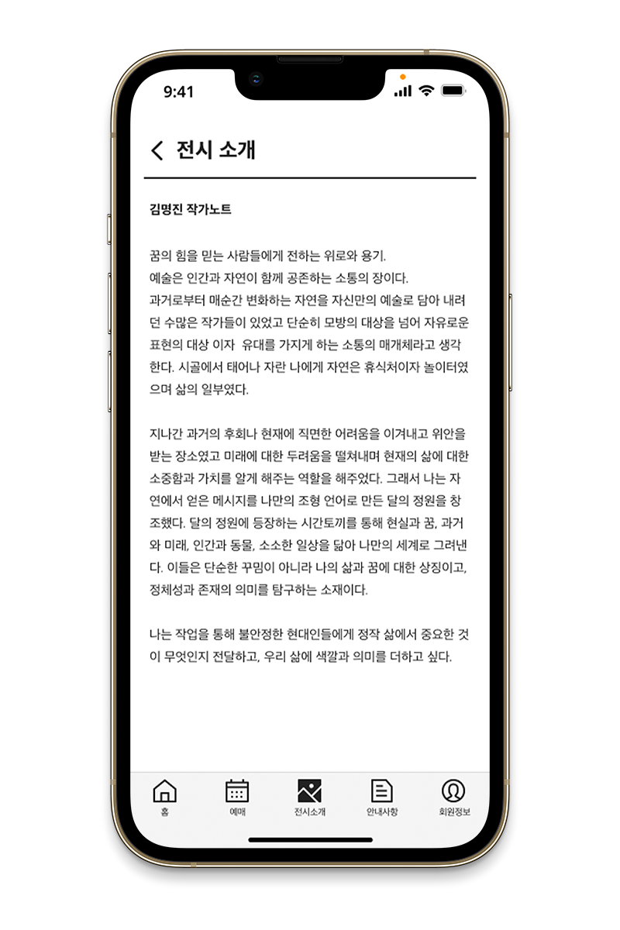
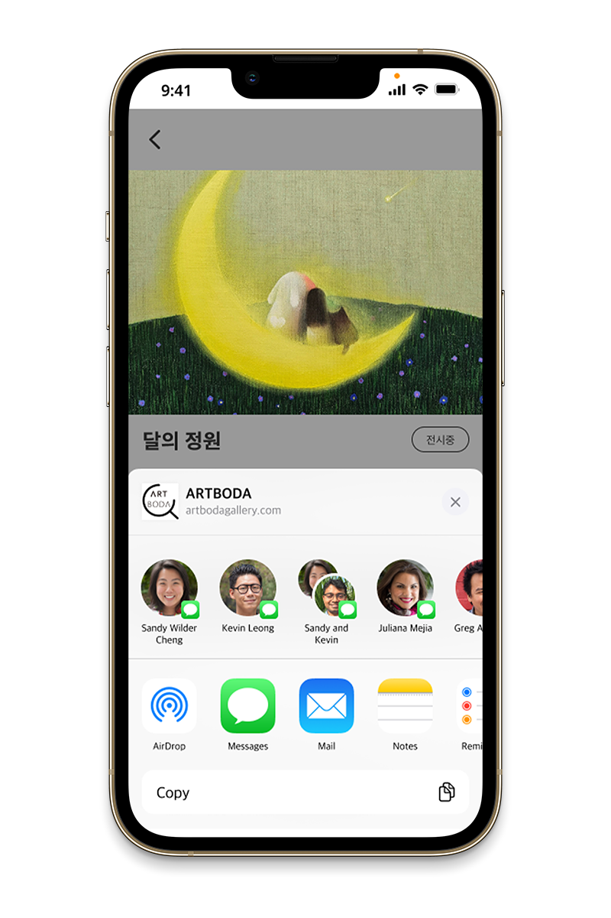
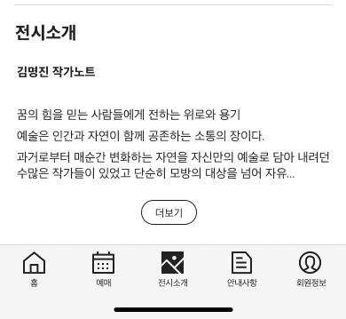
06
Prototype1_ Home
전시소개
전시소개_정렬
작가 노트
링크 공유
전시소개
24

Slide 26
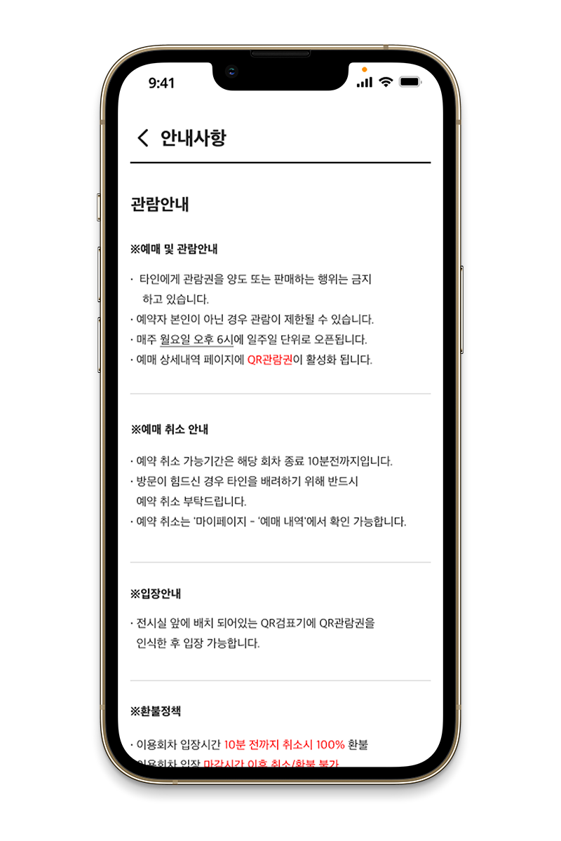
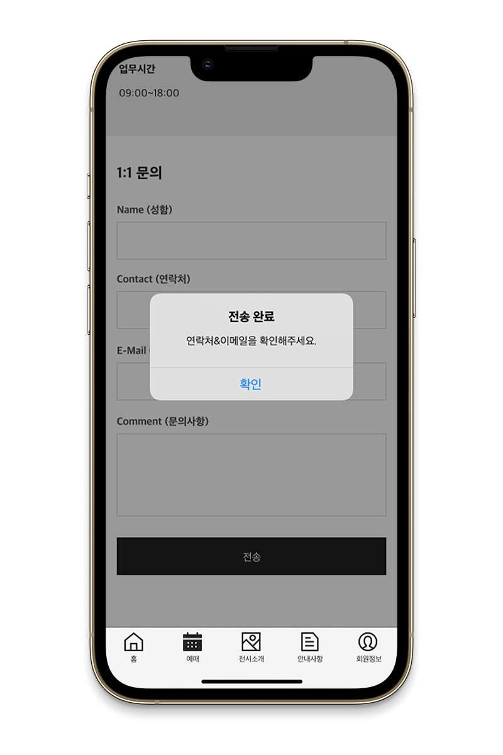
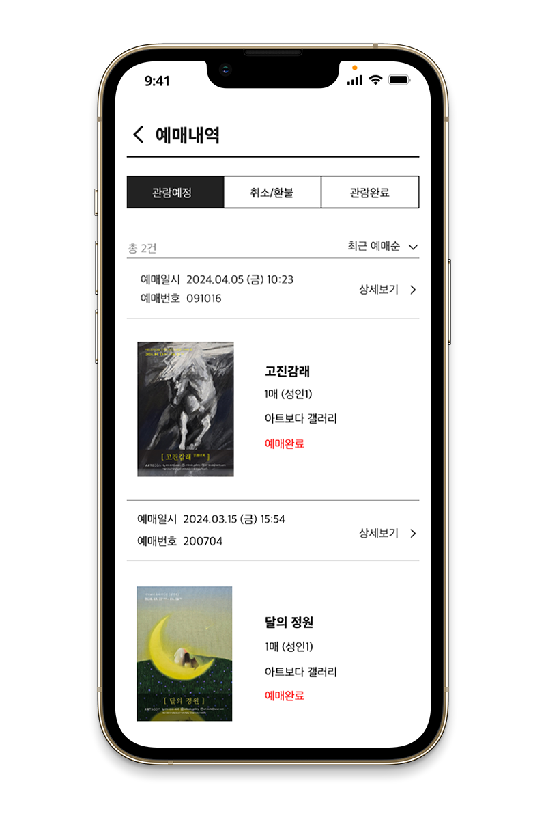
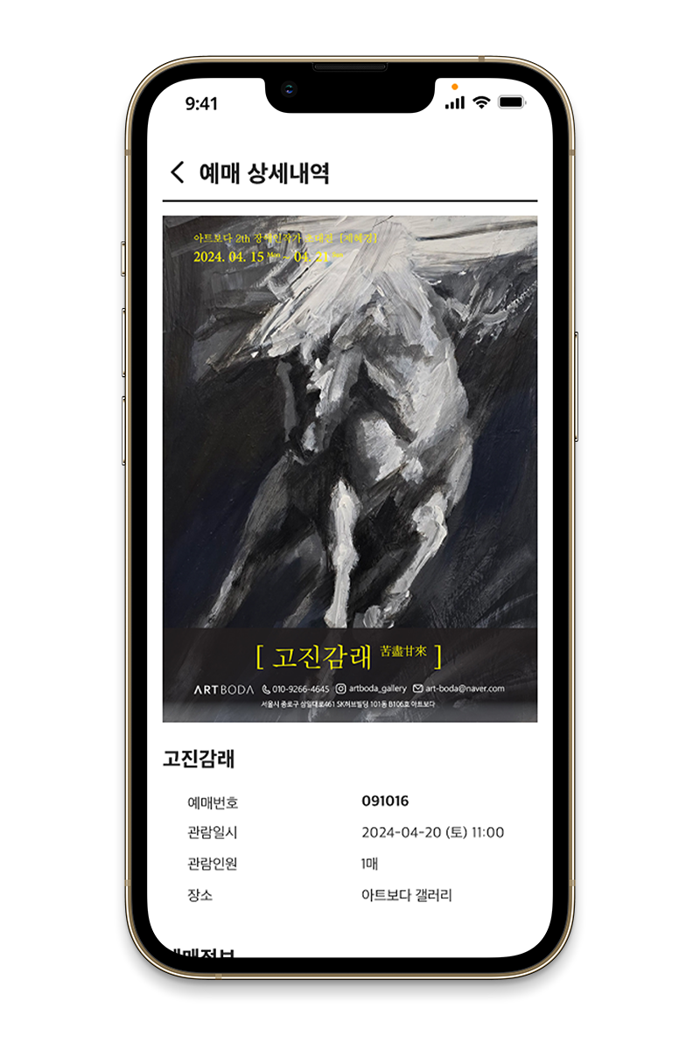
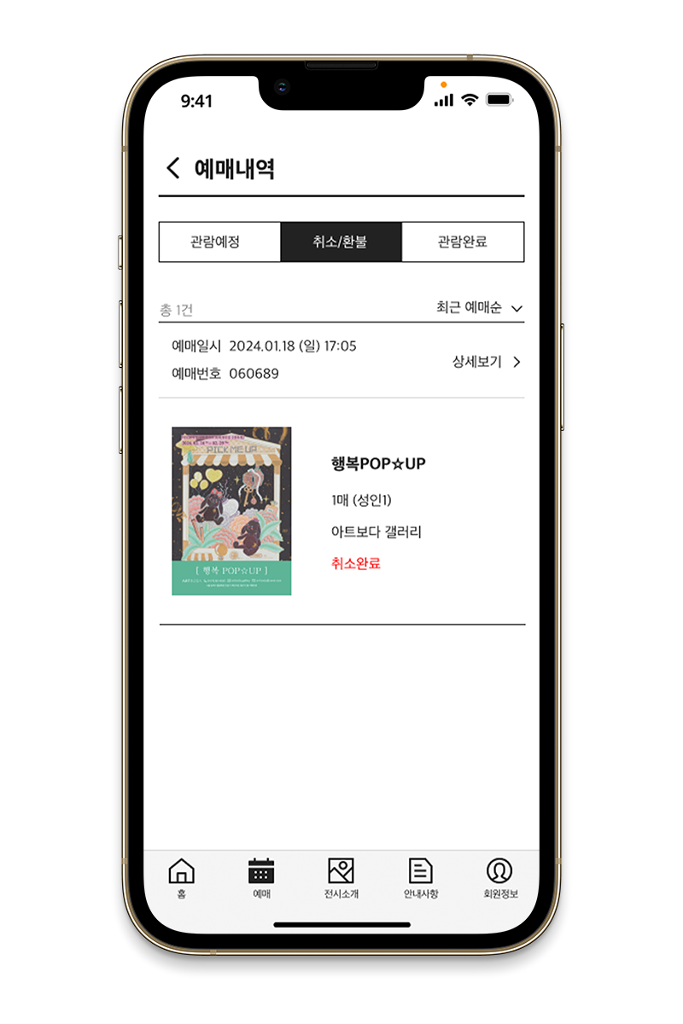

06
Prototype2_ 안내/예약 상세
예매 취소 버튼 : 부정적 의미는 작게 디자인
안내 사항
1:1 문의 전송 완료
예매 내역_관람예정
예매 내역 상세보기
예매내역_취소/환불
25

Slide 27






06
Prototype2_ 안내/예약 상세
예매취소 상세보기
관람완료내역
관람완료 상세보기
QR관람권
QR관람권_ 활성 전
26

Slide 28






06
Prototype3_ 예약하기/취소
예매 시 사용자가 현재 상태를 알 수 있게 디자인
예매하기
예매창
예매완료
예매취소하기
결제취소창
예매취소완료
27

Slide 29





06
Prototype4_ 회원정보
로그인
회원가입
약관동의
정보기입
완료팝업창
28

Slide 30





06
Prototype4_ 회원정보
내정보관리
개인정보 변경/탈퇴
개인 정보 변경_내용기입
회원탈퇴
탈퇴 확인창
29

Slide 31



06
Prototype_ 개선방향
v
전시회에 대한 글이 너무 많아서 읽기 힘들어요.
이미지와 간결한 설명으로 구성된 레이아웃을 사용, 가독성을 높인다.

Slide 32


06
Prototype_ 개선방향
v
전시회의 일정을 모르겠어요.
각 전시회마다 전시중 / 전시마감 / 전시 예정 버튼을 추가

Slide 33



06
Prototype_ 개선방향
v
전시회 예약을 어디서 해야하는지 모르겠어요.
앱 내에서 한 번에 해결 가능한 예약 시스템을 도입

Slide 34
06
체크리스트
* 각 항목에 대한 답은 O, △ 로 응답.
1
사용자의 행동에 반응하는가? (피드백의 존재 유무)
O
3. 실생활에서 사용하는 용어인가?
전시회에서 사용하는 특정 단어와 영어로 구성되어있는 용어들이 실생활에서 사용하기에는 거리감이 있어 세모로 표시하였습니다.
14. 간결한 단어와 구조로 충분한 의미를
전달하고 있는가?
행간과 문단에 신경써서 가독성을 높였지만, 전시 작품에 관련된 설명은 간결한 단어와 구조로 구성하기보다, 작품을 구체적으로 설명해 관람객들에게 의미를 전달하는게 보편적이기 때문에 세모로 표시하였습니다.
15. 중복되거나 불필요한 자료는 입력하지
않아도 되는가?
전시회 관람을 위해 필요한 개인정보수집과,예매,취소등으로 발생하는 계좌번호와 비밀번호 입력 등 중복적으로 확인하고 입력해야하는 자료가 발생해 세모로 표시했습니다
2
사용자가 자신의 행동을 확인할 수 있는가? (피드백의 명확성)
O
3
실생활에서 사용하는 용어인가?
△
4
사용자의 행동과 동일한 이름을 사용하는가?
O
5
사용자가 시스템을 통제하고 있음을 알 수 있는가?
O
6
사용자가 선택한 행동을 번복할 수 있는가?
O
7
메뉴와 명령어의 이름, 약자의 길이 등에 일관성이 있는가?
O
8
메뉴, 제시어, 오류 메시지 등에 일관성이 있는가?
O
9
사용자가 혼동할 만한 요소를 최소화 하고 있는가?
O
10
작업 순서나 메뉴 항복을 기억하기 쉽도록 단서를 제공하는가?
O
11
논리적인 그룹으로 분류하고 대표 이름을 표시하고 있는가?
O
12
각 요소가 명확하게 구분되는가?
O
13
색상, 서체, 이미지, 메뉴 등이 조화롭게 배치되어 있는가?
O
14
간결한 단어와 구조로 충분한 의미를 전달하고 있는가?
△
15
중복되거나 불필요한 자료는 입력하지 않아도 되는가?
△
33

Slide 35
Q & A

Slide 36




07
질의 응답
*Q1 : 일반 가입이라고 되어있던데 일반 가입말고
또 다른가입이 있나요?
A1 : 다른 가입이 있는 것은 아니고, 일반적으로 가입하는 형식과 같아서 일반 가입이라고 하였습니다.
* Q2 : 메인컬러 말고 서브컬러는 어디에 사용했나요?
A2 : ? , ! 아이콘 강조해야하는 부분(베이지)이랑 예매 완료,
취소가능 등의 상태를 나타내는부분은 확인이 쉽도록 레드컬러를 사용하였습니다.
35

Slide 37
07
피드백
피드백1: PPT의 순서가 prototype 다음 UI Design Style guide가 나와서 디자인이 집중적으로 보이지 않는다.
UI Design Style guide 순서 변경 (PROTOTYPE 앞으로)
피드백2: Wireframe & Workflow 과 Prototype을 figma 링크로 연결하여 보여주어 디자인을 전체적으로 보기 어려웠다.
PPT에서도 보기 편하도록 image로 편집 후, 정렬
36

Slide 38
감사합니다

